Slide 1
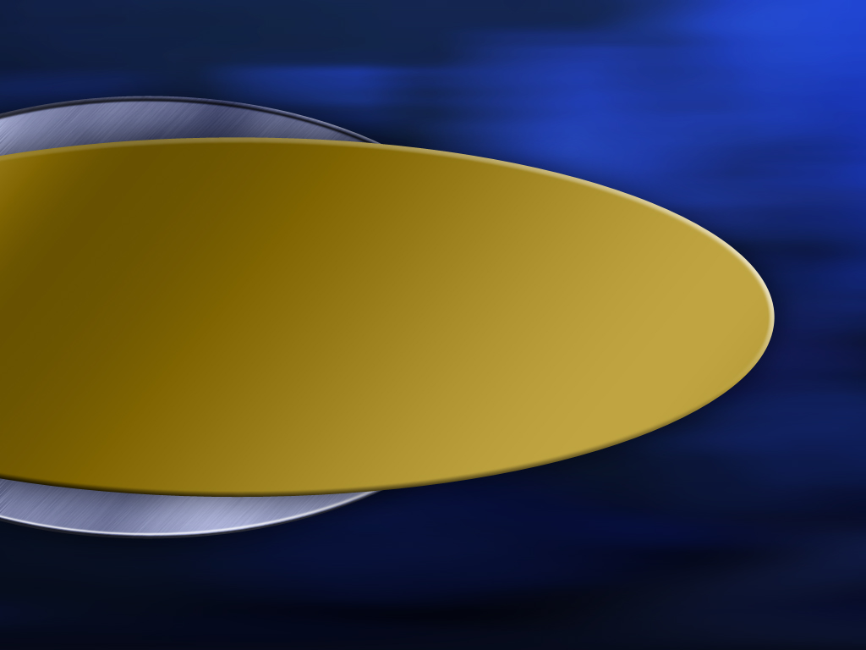

Template Suite 1-Title 01359
Доктор Терри Мортенсон
Динозавры:
Не промыли ли вам мозги?
Designed by Dr. Terry Mortenson
Uploaded by Dr. Rick Griffith • Singapore Bible College
All files in many languages for free download at BibleStudyDownloads.org
Notes:
This template is intended for talk titles. Although it can be used for significant section titles, its “cover page” feel makes it best used once at the beginning of a presentation. Subtitle can be as its name suggests or the speaker’s name. Presentation Team recommends title text size as 50–72 and subtitle size as 30–48 with optimal sizes already used in this example. This also contains a floating AiG logo that can be repositioned or removed as appropriate for the overhead’s content.

Slide 2
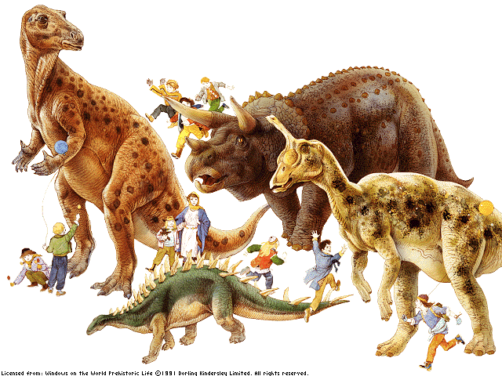
Dinosaurs are Fascinating
Notes:
Dinosaurs hold a greater degree of fascination for many people than any living animal. They were big, frightening and mysterious.

Slide 3
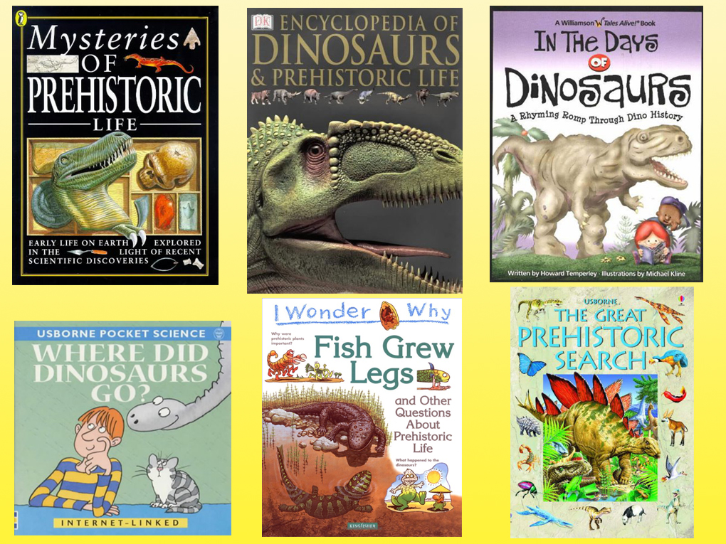
Dinosaurs & Kids - 1

Slide 4
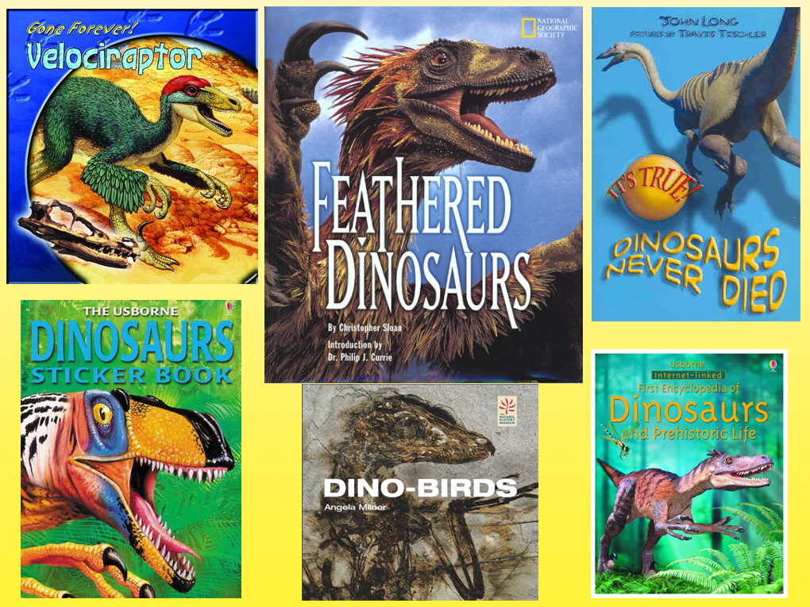
Dinosaurs & Kids - 2

Slide 5
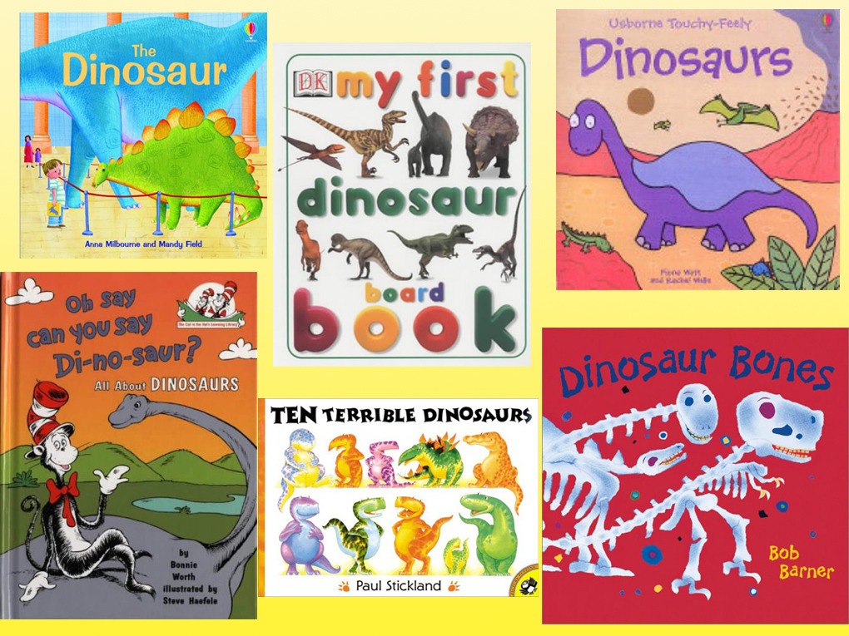
Dinosaurs & Kids - 3

Slide 6
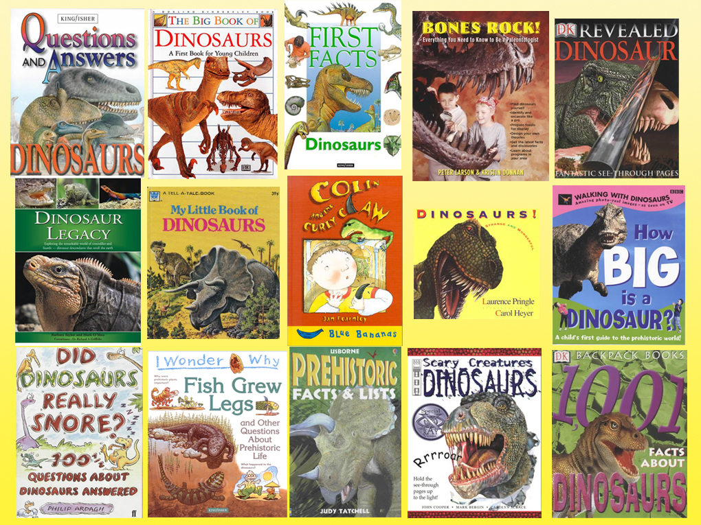
Dinosaurs & Kids - 4

Slide 7
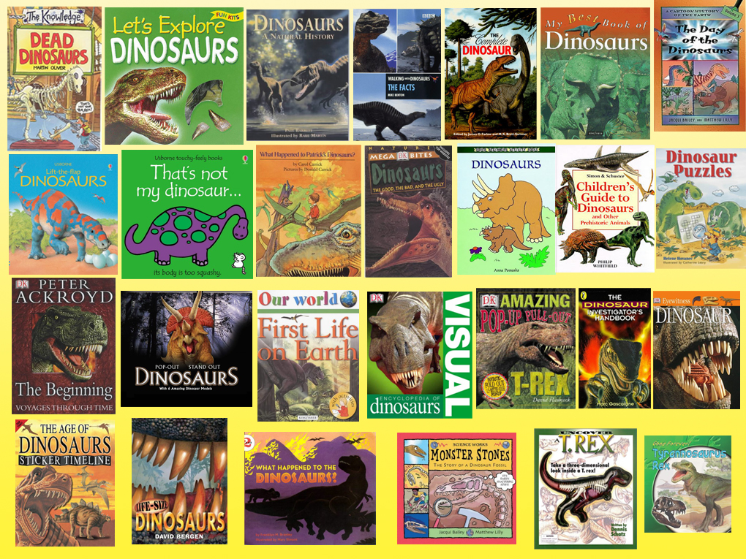
Dinosaurs & Kids - 5

Slide 8
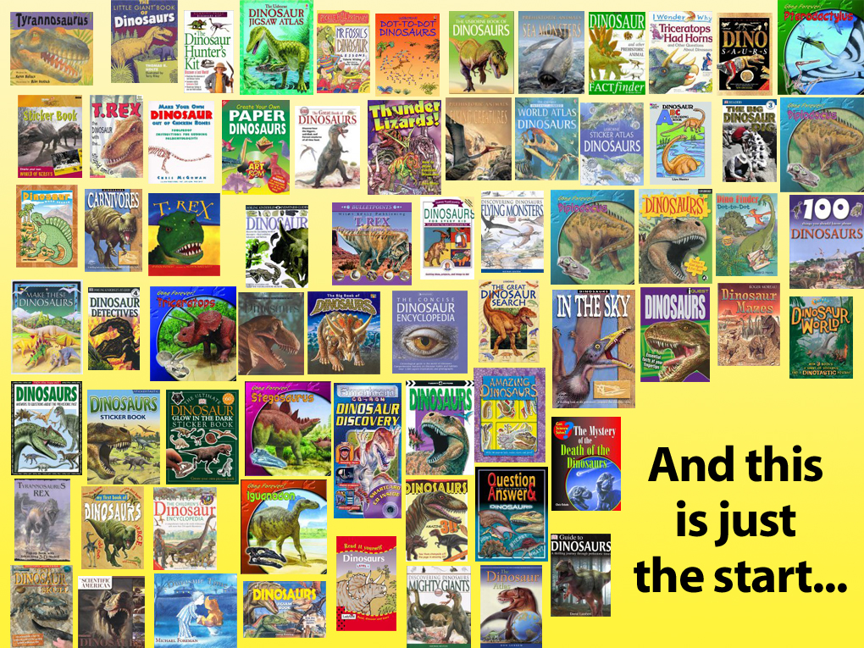
Dinosaurs & Kids - 6
И это только начало!

Slide 9
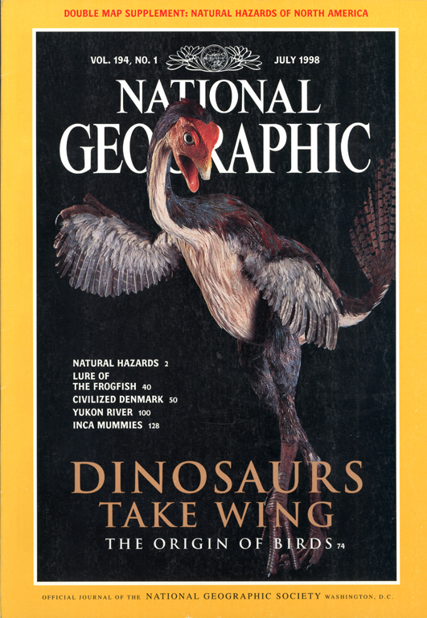
Triceratops
Июль 1998
Triceratops

Slide 10
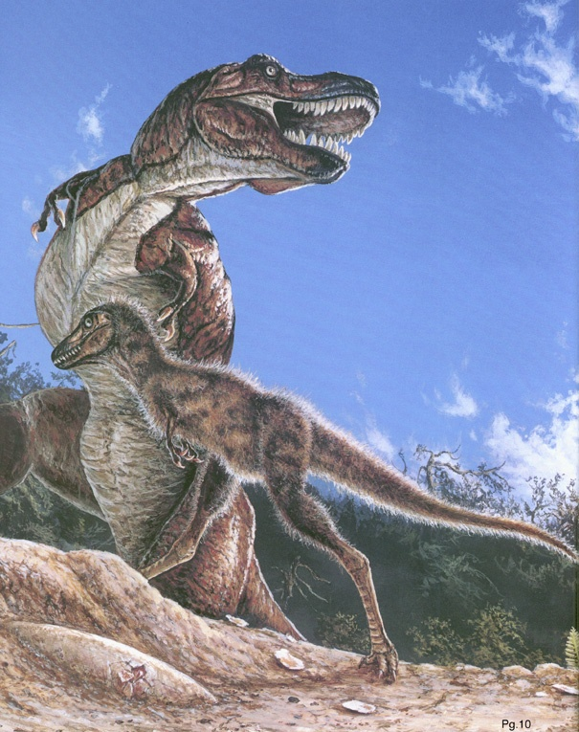
NG dino-bird –Feathers for T Rex picture
«Перья для Тиранозавра?»
National Geographic Ноябрь 1999

Slide 11
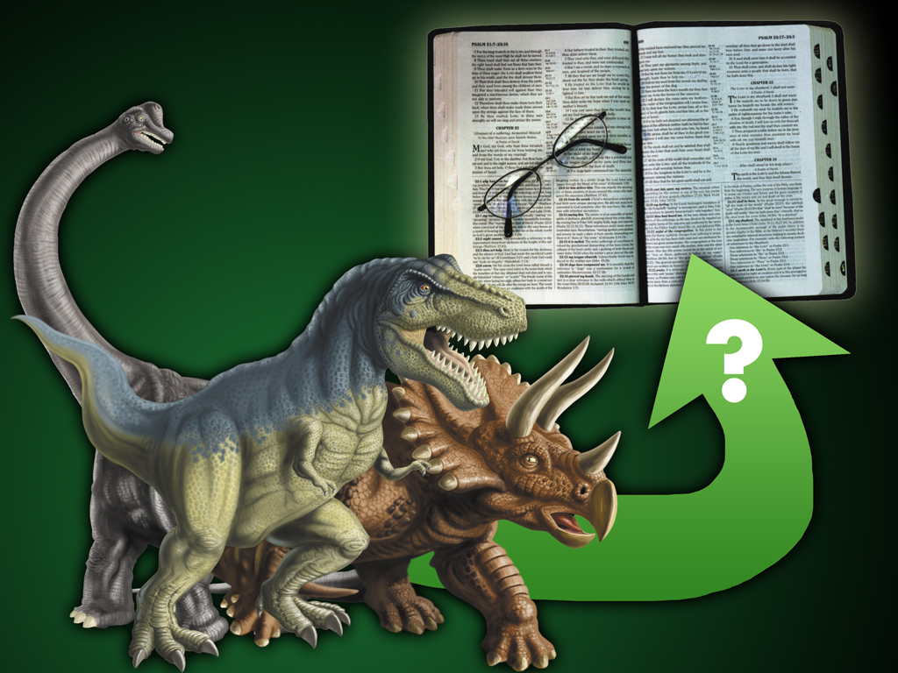
Fit Dino-How 00265
Как «втиснуть» динозавров в Библию?
НИКАК!

Slide 12
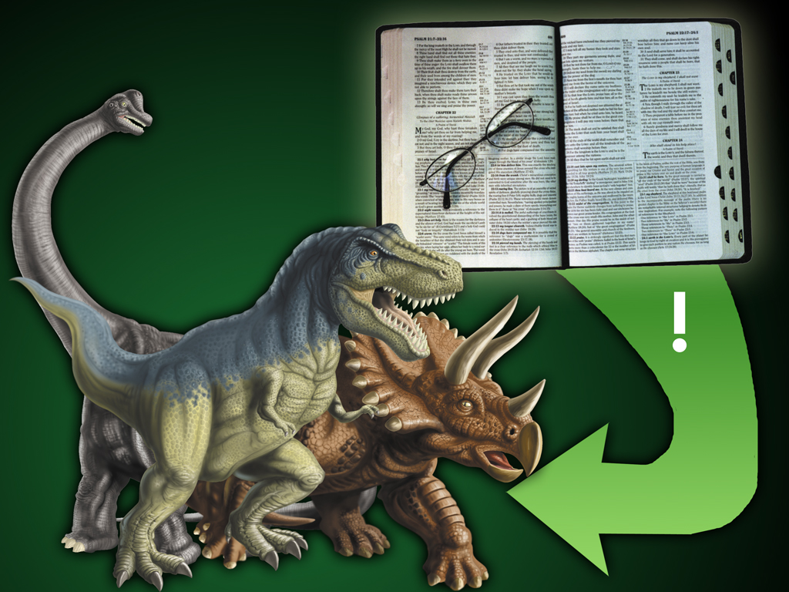
Dinos fit Bible 00617
Используйте Библию, чтобы объяснить динозавров!

Slide 13
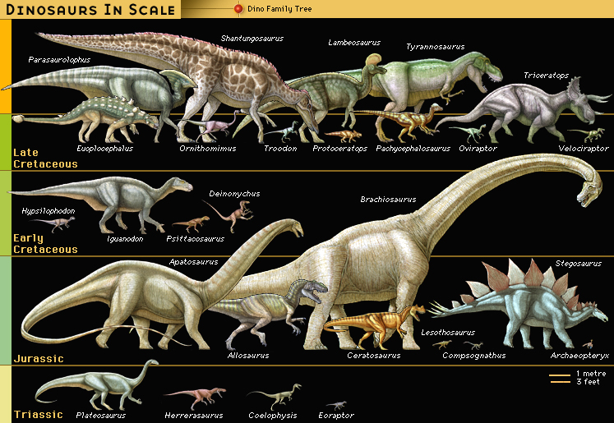
Dinosaur “Timeline”
«Родословие» Динозавров
Миллионы
лет
65
145
145
208
208
245
(Encyclopaedia Britannica, CD, 1999)
Notes:
Evolutionists believe that Herrerasourus was one of the first dinosaurs on earth (early Triassic, 240 million years ago). There are no known ancestors. He was about 10 feet long and a meat eater. He is classified as a theropod (lizard hipped). Lizard hipped dinosaurs are believed to have evolved into bird hipped dinos.
Also shown is Plateosaurus, the earliest large dinosaur (200 myo). Related to sauropods like Diplodocus. Many skeletons of this dinasaur were found Trossingen Germany were they appear to have been running in herds when they died by drowning. This large plant eater was about 26 feet long and could stand on its hind legs to reach leaves high in the trees. The front feet were hand like for grasping plants but could bend back so that they could also walk on all fours.
Atleast a 160 million years of evolution and NO transitional dinosaur fossils to show how any two could have evolved one into the other.

Slide 14
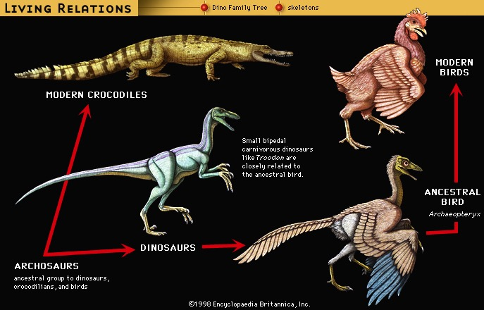
Living “Relatives” of Dinosaurs
Связь живых существ
Современные птицы
Современные крокодилы
Предки
птиц
Динозавры
Архозавры
(Encyclopaedia Britannica, CD, 1999)
Notes:
Archosaurs: The only picture of Archosaurs I could find on the web were artist’s drawings of the skull. The UCBerkeley web site below under the icon “Fossil record” has a picture only of an artist’s rendition of an “close relative” of Archosaurs. No picture of a fossil is shown. It that page says “Students of archosaur evolution are blessed with a wonderful fossil record for many groups of archosaurs, including some very bizarre extinct taxa.” We have to take it by faith that they have the majority of or whole skeleton of any of these creatures. Wikipedia.com tells us that living archosaurs are crocodiles and birds!
“Archosauria (the "ruling reptiles") is a major group of diapsids [see below], differentiated from the other diapsids by the presence of single openings in each side of the skull, in front of the eyes (antorbital fenestrae), among other characteristics.
This continues the tetrapod trend of the reduction of skull bones by the fusion of multiple bones and the opening of fenestrae in the skull. This helps to lighten the skull, provides more room for muscles and other tissues, and allows more skull flexibility (kinesis) when eating. Other typical archosaurian characteristics include another opening in the lower jaw (the mandibular fenestra), a high narrow skull with a pointed snout, teeth set in sockets (called thecodont tooth implantation), and a modified ankle joint.
The ancestral archosaurs probably originated some 250 million years or so ago, in the late Permian period. Their descendants (such as the dinosaurs) dominated the realm of the terrestrial vertebrates for a majority of the Mesozoic Era. Today, only the birds and crocodilians exist to provide a glimpse into the past glory of archosaurs.” http://www.ucmp.berkeley.edu/diapsids/archosauria.html, accessed 17 April 2007
“All members of the group called the Reptilia [including all dinosaurs], except for the anapsids (turtles and their ilk), and a few extinct groups, are diapsids. The main diagnostic physical character for a diapsid is the presence of two openings on each side of the skull; the upper and lower temporal openings. Even the birds are considered diapsids (and hence reptiles), because they are descended from certain dinosaurs (which are also diapsids), …” http://www.ucmp.berkeley.edu/diapsids/index.html, accessed 17 April 2007.

Slide 15

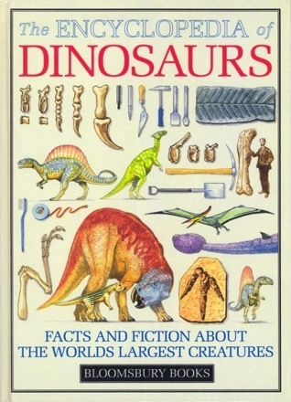
Encyclopedia of Dinosaurs—evolving reptiles
«Эволюционирующие рептилии
«Маленькие ящероподобные рептилии эволюционировали из земноводных как минимум 340 миллионов лет назад».
«Из этих первопроходцев сформировалось несколько групп рептилий, которые отличались особенностями черепа позади глаз».
Дэвид Ламберт. Энциклопедия динозавров. Лондон: Bloomsbury Books, 1994. С. 16, опубликованно совместно с Британским Музеем Естественной Истории.
Notes:
In one sentence the explain the origin of reptiles.
In a second sentence, immediately following, they explain the origin of all other reptiles.

Slide 16
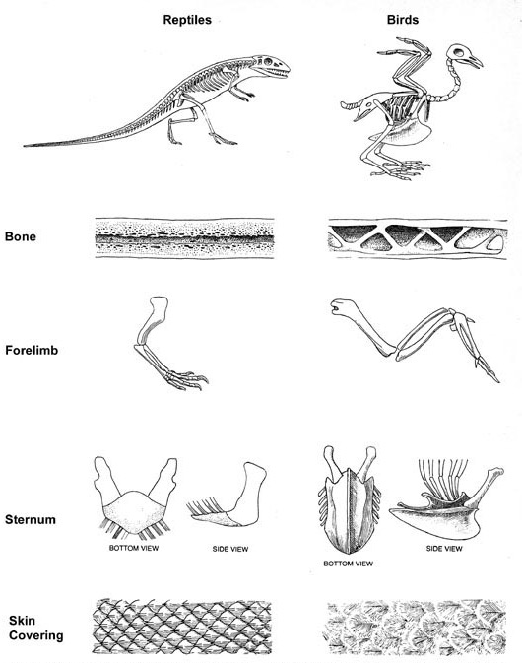
Purple blank
«Эволюция птиц из рептилий может рассматриваться как процесс адаптации, посредством которого птицы “решили проблему” полета».
Рептилии
Птицы
Ричард Левонтин. «Адаптация». Scientific American (сентябрь 1978). С. 214.
Notes:
“Evolution of Birds from reptiles can be considered a process of adaptation by which birds ‘solved’ the ‘problem’ of flight.”
Richard Lewontin
All bones are hollow (except the ossicle bones of the ear, which are solid).
But all animal bones are filled with marrow, whereas most of the bones in a bird are pneumatic—they have air-cavities many of which are part of the respiratory system. The air cavities also make the bones lighter aiding the bird in flight. The criss-cross structure in some bird bones has been copied by engineers to make “a Warren truss” used in bridges.

Slide 17
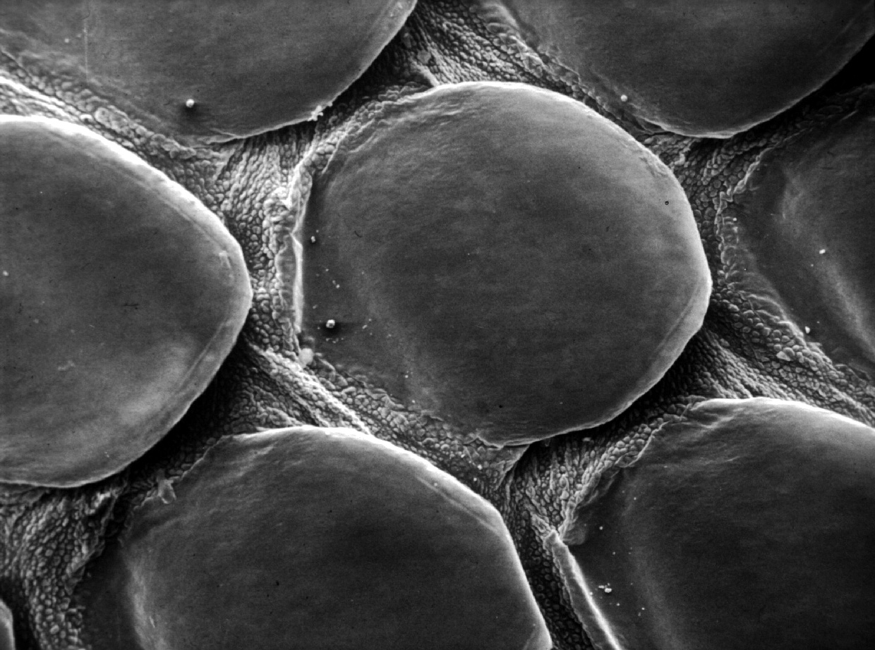
Menton--Reptile Scale
© David N. Menton 1998

Slide 18
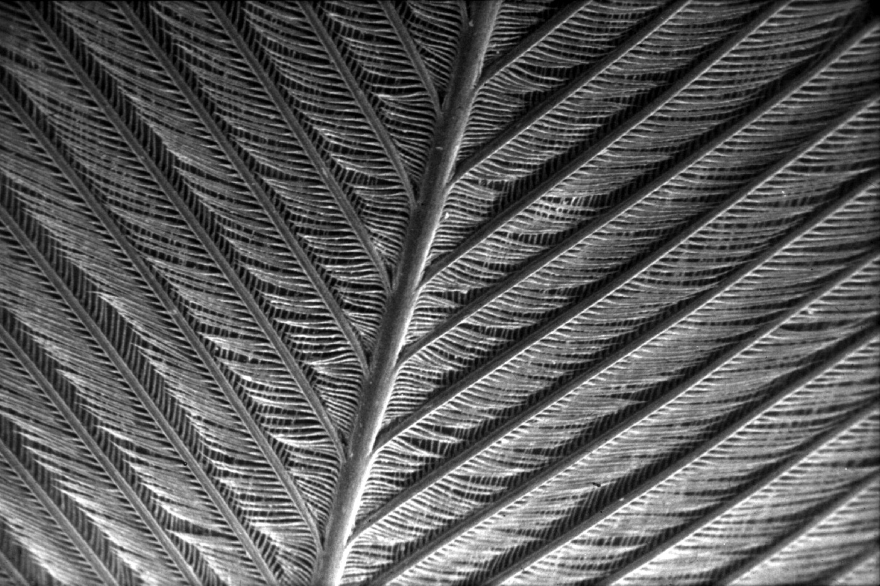
Menton--Bird Feather
© David N. Menton 1998

Slide 19
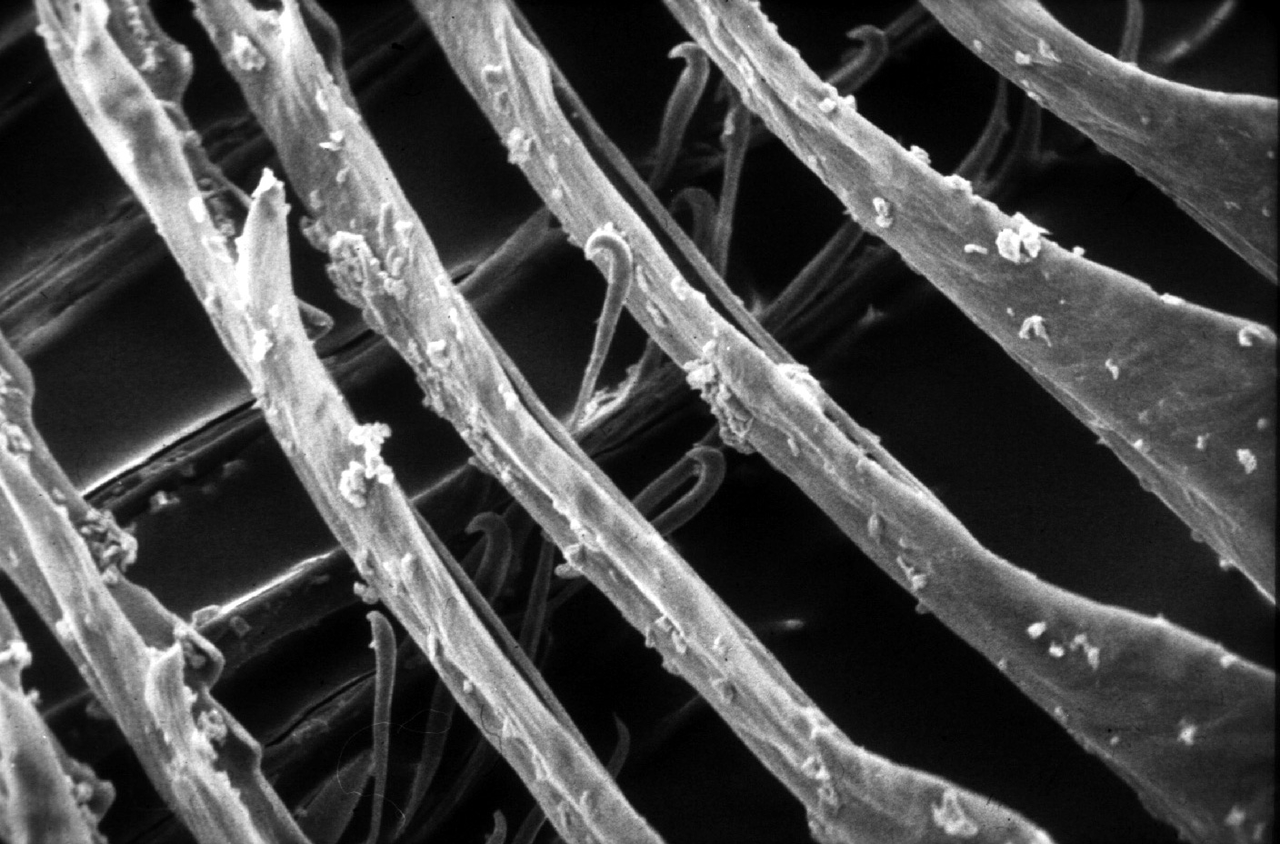
Notes:
Picture: from Dr. David Menton

Slide 20
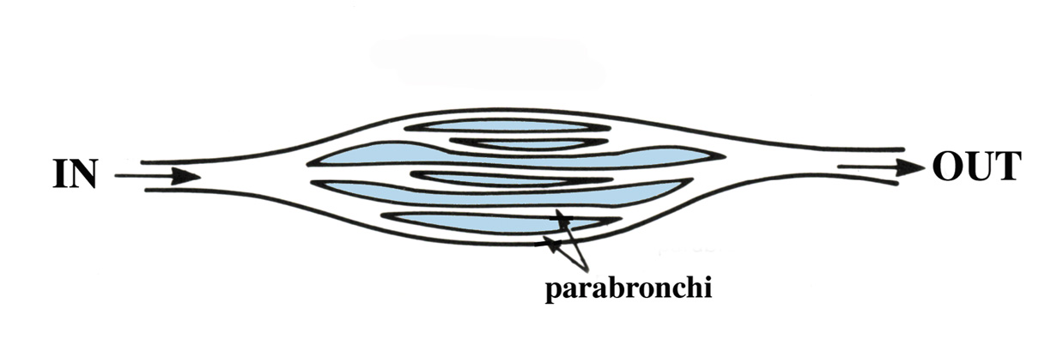
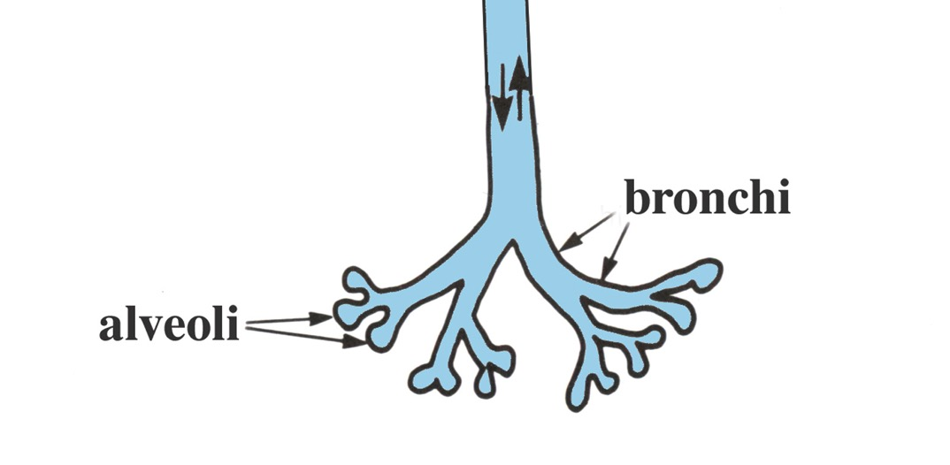
Bird vs reptile lungs
Bird lung
Легкие птиц
ВДОХ
ВЫДОХ
парабронхи
Легкие рептилий
бронхи
альвеолы
Notes:
Warm-blooded birds need about 20 times more oxygen than cold-blooded reptiles, and have a unique lung structure that allows for a high rate of gas exchange and high activity level.
Source: Michael Denton, Evolution: A Theory in Crisis, p. 210.
Denton says this: “This one-directional flow of air is maintained in breathing in and breathing out by a complex system of interconnected air sacs in the bird's body, which expand and contract in such a way as to ensure a continuous delivery of air through the parabronchi… The structure of the lung in birds, and the overall functioning of the respiratory system, are quite unique. No lung in any other vertebrate species in any way approaches the avian system. Moreover, in its essential details it is identical in birds.” (p.

Slide 21
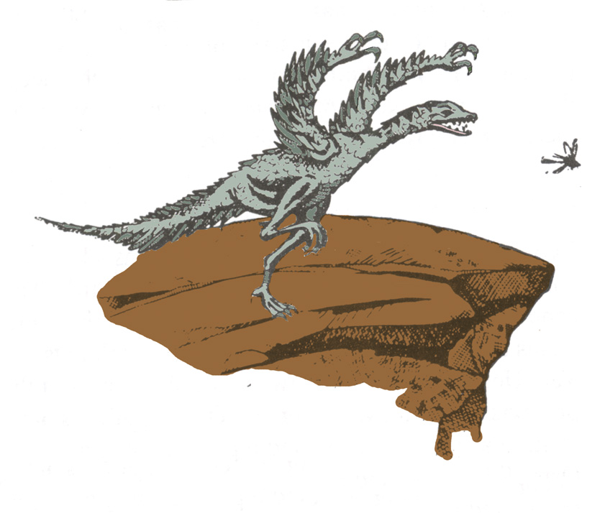
Reptile to Bird—up theory
Теория «с земли в воздух»
Notes:
Source: Gary Parker, Creation: Facts of Life (Master Books), p. 152. This is the theory of the Dino-bird evolutionists.

Slide 22
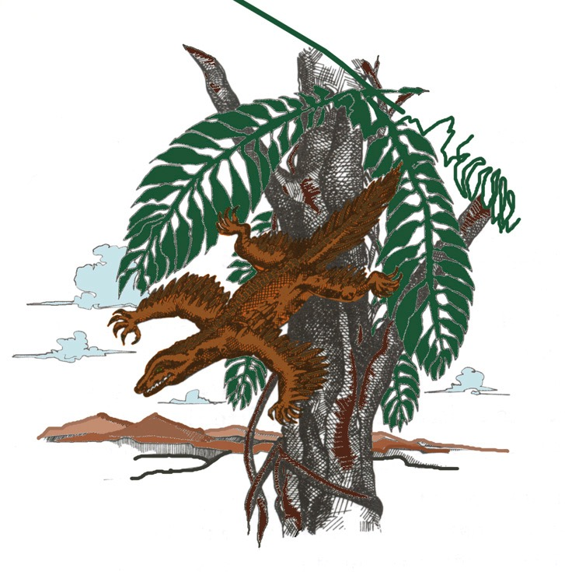
Reptile to Bird—down theory
Теория «с воздуха на землю»
Notes:
Source: Gary Parker, Creation: Facts of Life (Master Books), p. 152. This is the theory of Alan Feduccia, expert ornothologist. The proto-bird was a tree-dwelling lizard weighing a couple of pounds, which started as a glider and then evolved into a flyer. Both theories are reptile to bird.
Feduccia’s reasons for rejecting the dino-bird ground-up theory (in favor of the tree-down reptile theory):
The time line is all wrong. These alleged dinosaurian ancestors of birds occur 25 million to 80 million years after Archaeopteryx, the earliest known bird.
By the time you get to dinosaurs, you are dealing with fairly large, earthbound creatures, which means they would have had to evolve flight from the ground up, rather than from the trees down. Evolving flight from the ground up is biophysically implausible.
Many of the features of birds and dinosaurs—the hands and teeth for example—don't match. The theropod dinosaur hand consists of the thumb and the next two fingers. The bird hand is made up of the middle three fingers. You can't just flip a switch to go from one type of hand to the other. Of course, it doesn't matter what line of evidence you come up with, you are automatically wrong if it is anything contrary to the dinosaurian origins of birds.
From Kathy A. Svitil, “Discover Dialogue: Ornithologist and Evolutionary Biologist Alan Feduccia, “Plucking Apart the Dino-Birds,” Discover, Vol. 24:2 (Feb. 2003), http://www.discover.com/feb_03/breakdialogue.html.

Slide 23
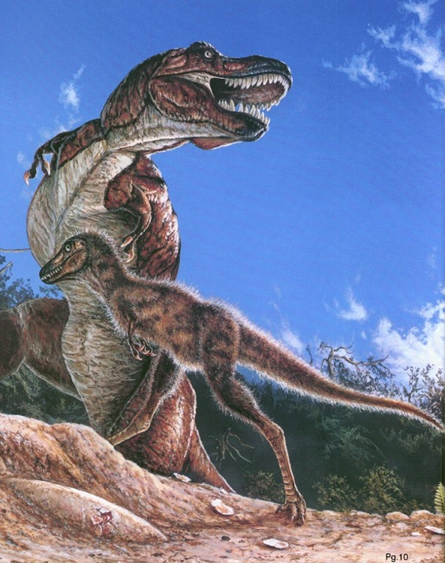
НГ подделка дино-птицы 1999–Перья для T. Rexpicture
1999
Перья для Тиранозавра?
«Новые птицеобразные ископаемые являются недостающими звеньями в эволюции динозавров».
Кристофер П. Слоан. «Перья для Тиранозавра?» National Geographic. Вып. 196:5 (ноябрь 1999). С. 98-107.

Slide 24
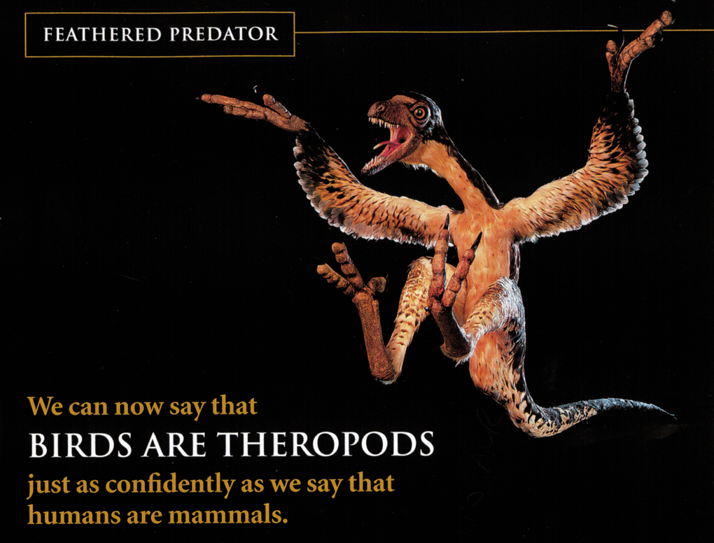
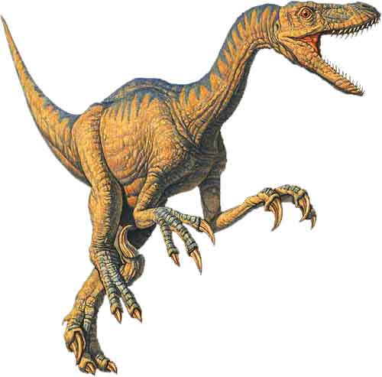
NG dino-bird fake 1999—picture Archaeoraptor
Bird lung
Обман!
Archaeoraptor liaoningensis
Сегодня можно с УВЕРЕННОСТЬЮ
утверждать, что птицы относятся к отряду Тероподов (звероногих) так же, как люди относятся к млекопитающим.
Notes:
“We can now say that Birds are therapods just as confidently as we say that humans are mammals”.
Source: National Geographic, 196:5 (Nov. 1999), pp. 105.
.jpg from Carl Kerby collection
Пернатый хищник
ПТИЦЫ – ТЕРОПОДЫ
Сегодня можно С УВЕРЕННОСТЬЮ утверждать, что птицы относятся к отряду Тероподов (звероногих) также, как люди относятся к млекопитающим.

Slide 25
Feduccia 2003 on dino-bird fakes #1
Корреспондент журнала Discover (февраль 2003 года):
А как же насчет других фактов, предположительно доказывающих существование оперенных динозавров?
Алан Федуккья:
Когда мы сталкиваемся с фактом явного наличия перьев у найденных экземпляров, необходимо установить, что мы видим: птицу, утратившую способность летать, но сохранившую перья и имеющую лишь поверхностное сходство с динозаврами, или же существо, имеющее прямое отношение к динозаврам. На данный момент это сложный вопрос, особенно ввиду наличия поддельных окаменелостей.
Notes:
Other evidence of feathered dinos?
“When we see actual feathers preserved on specimens, we need to carefully determine if we are looking at secondarily flightless birds that have retained feathers and only superficially resemble dinosaurs, or if the specimens are in fact related to dinosaurs. That’s a difficult issue to deal with right now, given the existence of fake fossils.”
www.discover.com/feb_03/breakdialogue.html
Kathy A. Svitil, “Discover Dialogue: Ornithologist and Evolutionary Biologist Alan Feduccia Plucking Apart the Dino-Birds,” Discover, Vol. 24:2 (Feb. 2003), <www.discover.com>.
Feduccia is ornithologist and evolutionary biologist at Univ. of N. Carolina in Chapel Hill.
Feduccia says that birds and dinosaurs evolved from some common reptile ancestor but that birds did not evolve from dinosaurs. Rather he believes they evolved from small tree-dwelling archosaurs that developed feathers for flying, not insulation. Flight originated from the trees down with small size and gravity providing the impetus. See Alan Feduccia, "Is it a bird? Is it a dinosaur?", New Scientist, No. 2862 (27 April 2012)
http://www.newscientist.com/article/mg21428626.500-is-it-a-bird-is-it-a-dinosaur.html?full=true, accessed 2013 Jan 9, PDF file in my computer.
Based on his teams research, he said in 2005 that the surface patterns in supposed “dino-bird” fossils found in China are not primitive feathers but rather “bits of decomposed skin and supporting tissues that just happen to resemble feathers to a modest degree.”
See “Scientists Say No Evidence Exists That Therapod Dinosaurs Evolved Into Birds,” Science Daily, 10 Oct. 2005, http://www.sciencedaily.com/releases/2005/10/051010085411.htm, accessed 1 May 2007.

Slide 26
Feduccia 2003 on dino-bird fakes #2
Discover: На сегодняшний день только Археораптор, оперенный динозавр, признан подделкой. Как вы думаете, существуют ли другие?
Федуккья: Археораптор – лишь верхушка айсберга. Есть множество других поддельных окаменелостей. Они являются темным пятном для всей этой сферы. Если вы пойдете на выставку ископаемых останков палеонтологического музея, сложно сказать, какие части там поддельные, а какие нет. Я слышал, что в Северо-восточной части Китая в провинции Лиаонинг, работает завод по изготовлению поддельных окаменелостей. Рядом с заводом якобы было найдено большое количество оперенных динозавров.
Notes:
Other forgeries, besides Archeoraptor?
“Archaeoraptor is just the tip of the iceberg. There are scores of fake fossils out there, and they have cast a dark shadow over the whole field. When you go to these fossil shows, it’s difficult to tell which ones are faked and which ones are not. I have heard that there is a fake-fossil factory in northeastern China, in Liaoning Province, near the deposits where many of these recent alleged feathered dinosaurs were found.

Slide 27
Purple blank
Федуккья продолжает:
«Такие журналы, как Nature, обычно не требуют того, чтобы находка была подлинной, а большинство находок совершается в Китае, так что никто не может их проверить. Они могут быть чудесными открытиями, они могут быть недостающими звеньями, как их и называют, но но нет никакого способа проверить эти находки».
Svitil, Подделки 2003, часть 2b

Slide 28
Olson 1999 on NG dino-bird hoax
«Идея оперенных динозавров и происхождение птиц от тероподов активно продвигается группой ревностных ученых, действующих совместно с некоторыми редакторами Nature и National Geographic, которые и сами стали искренними, но крайне предвзятыми прозелитами этой веры. Поиск истины и внимательная научная оценка доказательств – то, чего всегда не хватало этой программе, которая теперь быстро становится одной из величайших научных фальсификаций нашего века – палеонтологическим эквивалентом холодного синтеза».
Доктор Сторс Олсон, открытое письмо к National Geographic, 1 ноября 1999, www.answersingenesis.org.
Notes:
Whole letter at www.answersingenesis.org/docs/4159.asp.
Olson is Curator of Birds at the National Museum of Natural History of the Smithsonian Institution.

Slide 29
Превращение рептилий в птиц?
Обретите перья
Измените дыхательную систему
Измените скелет – обретите полые кости
Измените пищеварительную систему
Измените нервную систему
Соорудите клюв и надклювие
Освойте искусство свивания гнезд
Научитесь летать и ориентироваться
Произведите органы, издающие звук и научитесь петь
Сожмите динозавра в первую птицу

Slide 30
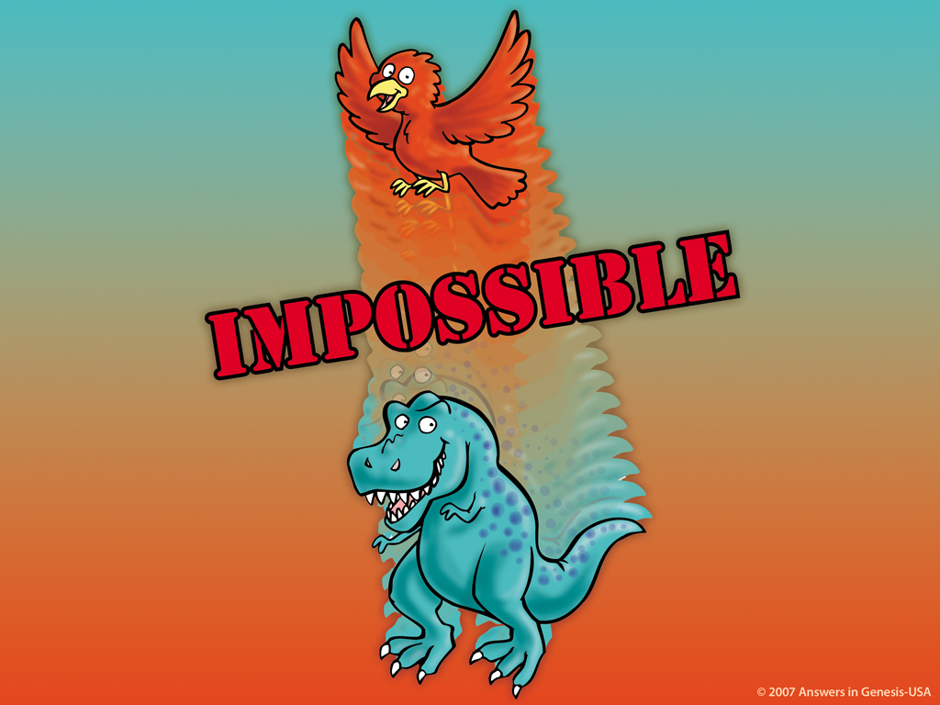
Dino to Bird Impossible 03052
НЕВОЗМОЖНО
Notes:
30

Slide 31
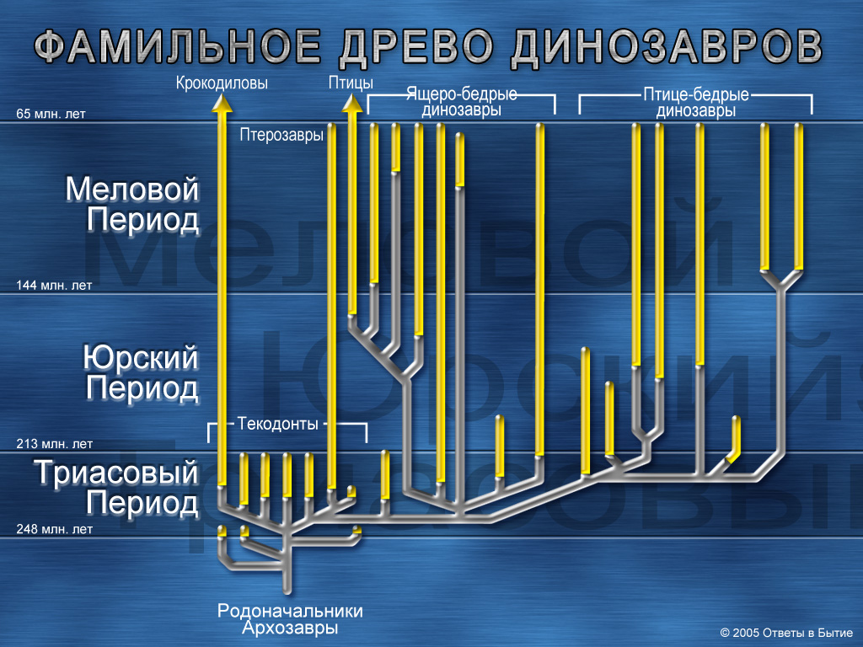

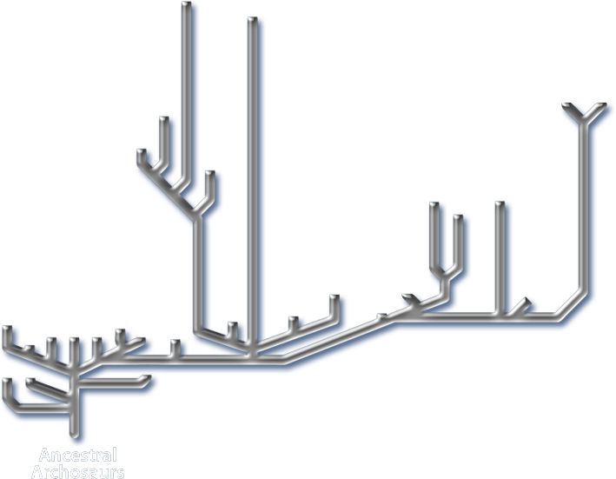
Dino Family Tree--animated
Дэвид Ламберт. Энциклопедия Динозавров. Лондон: Bloomsbury, 1990. С. 26.
David Lambert, Энциклопедия Динозавров (London: Bloomsbury, (1990), стр. 26

Slide 32
«Истина, говорит Маковички, состоит в том, что ученые на самом деле не знают, что произошло [с динозаврами]. Каждая гипотеза сама по себе “не особо согласуется с образцом. Было вымирание внезапным или постепенным? Недостаток данных не позволяет нам ответить на этот вопрос”».
Мишель С. Келлер. «Imagining life of dinosaurs Field Museum show aims to transport». Chicago Tribune (28 марта 2007). С. 1.
Notes:
Peter Makovicky is curator of dinosaurs at the Chicago Field Museum.
http://www.topix.net/content/trb/1345906430078534802600492800613923403796. accessed 15 Aug. 2007.

Slide 33
Dinos fit Bible 00617
Используйте Библию, чтобы объяснить динозавров!

Slide 34





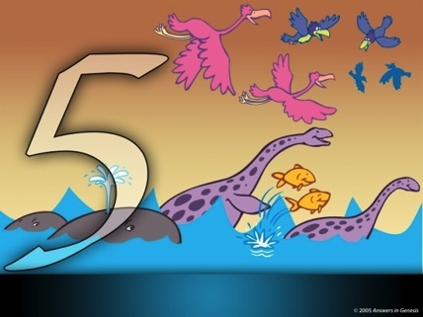
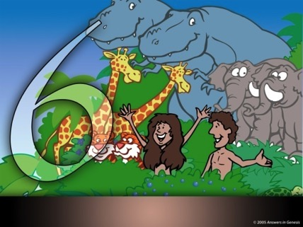
Days of Creation in Genesis One 00825—layered—NAS
ДНИ ТВОРЕНИЯ В БЫТИЕ 1
ДЕНЬ
ДЕНЬ
ДЕНЬ
Земля, космос, время и свет
Твердь
Суша и растения
ДЕНЬ
ДЕНЬ
ДЕНЬ
Солнце, луна и звезды
Небесные и морские существа
Наземные животные и человек
Notes:
Replace these pictures with the newer versions of each day and make two versions of the slide with “FIRMAMENT” on Day 2 on one slide (for KJV-only churches) and “EXPANSE” on the other one.(for use in other churches

Slide 35
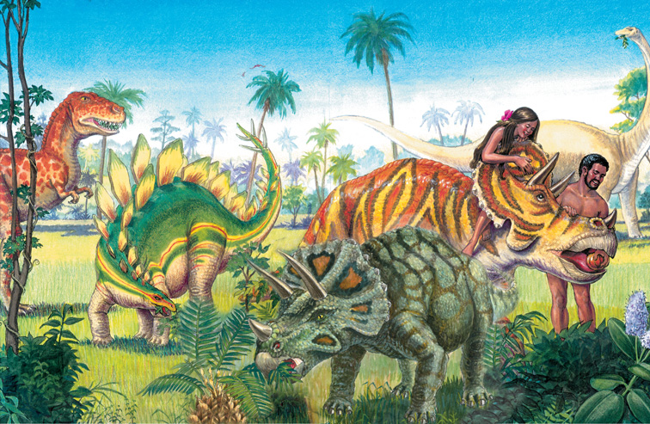
D of E – Adam & Eve in Garden w/dinos

Slide 36
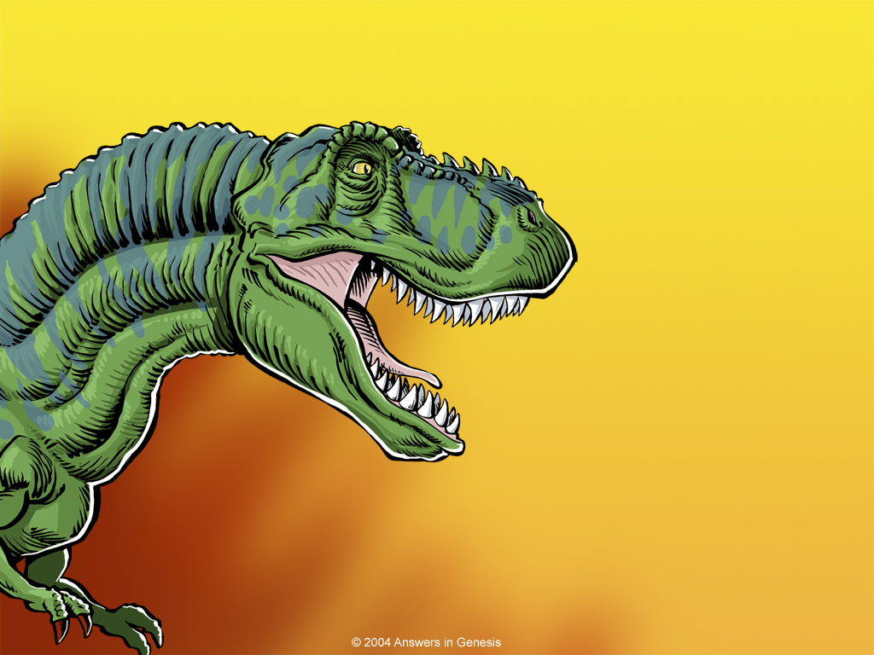
T rex quiz - 1
Тиранозавр
имел зубы до 15 см длиной!

Slide 37
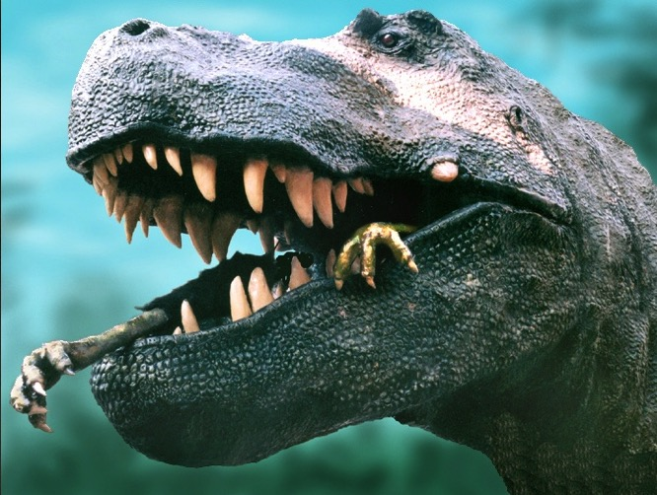
BD T rex eating feet
Notes:
Dino expert, Jack Horner (curator of paleontology at the Museum of the Rockies in Montana and technical adviser to Stephen Spielberg for the Jurassic Park films) argues that the monster’s forelegs were too short, its eyes too small and its speed too slow to make it a hunter. On the other hand, like a vulture, a large part of its brain was dedicated to sensing smells and it could travel long distances. So, he concludes, it was a scavenger, not a violent predator. See http://www.msnbc.com/news/922540.asp#BODY

Slide 38
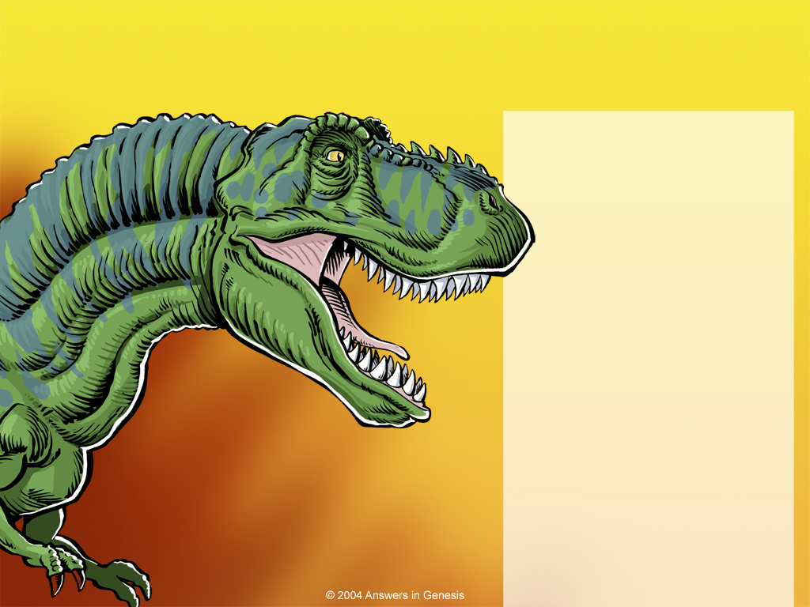
T rex quiz - 2
Тиранозавр
имел зубы до 15 см длиной!
Каким был этот динозавр первоначально?
а. Травоядным
б. Плотоядным
в. Падальщиком
г. Травоядным
и плотоядным

Slide 39

Gen. 1:29-30 NAS
Бытие 1:29-30
29 И сказал Бог: «Вот, Я дал вам всякую траву, сеющую семя, какая есть на всей земле, и всякое дерево, у которого плод древесный, сеющий семя, – вам [сие] будет в пищу;
30 А всем зверям земным, и всем птицам небесным, и всякому пресмыкающемуся по земле, в котором душа живая, [дал] Я всю зелень травную в пищу». И стало так.

Slide 40

Fruit and Veggies 02245
«Вам [сие] будет в пищу»
(Бытие 1:29-30)
Notes:
Created: September 2005.

Slide 41
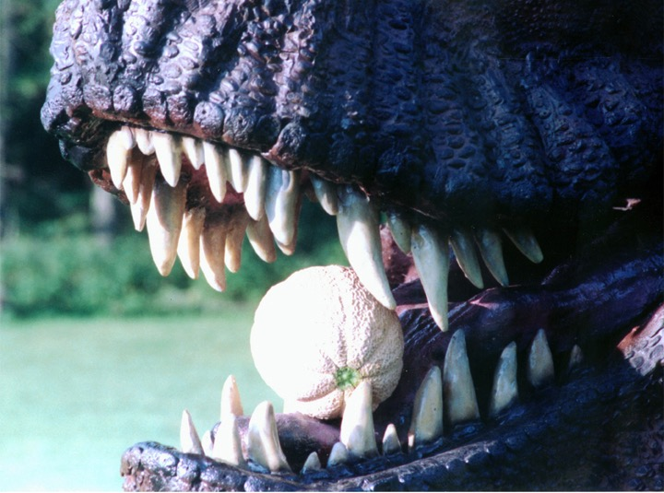
BD T rex w/melon

Slide 42
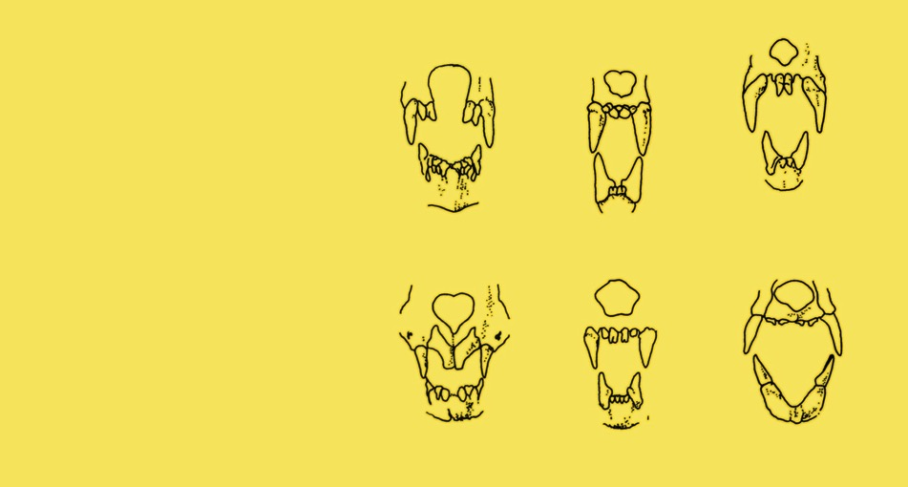
Various bat teeth
Летучая мышь с какими зубами ест мелких млекопитающих?
Кровь
Рыба
Фрукты
Насекомые
Нектар и пыльца
Мелкие млекопитающие
Creation. Вып. 21:1 (декабрь 1998—февраль 1999). С. 30.
Notes:
B is the one that eats small animals
A—insects
C—fish
D—blood
E—fruit
F—nectar and pollen

Slide 43
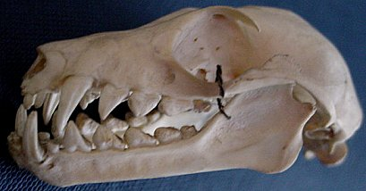
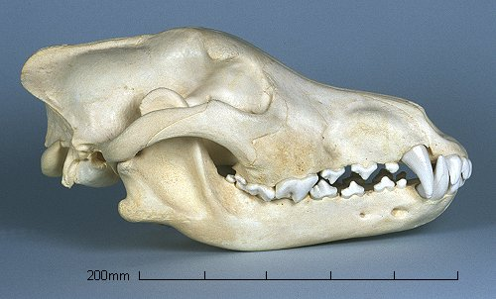
Череп летучей мыши, которая ест фрукты.
Череп волка, который ест мясо.
Notes:
Wolf: http://www.skullsite.co.uk/Wolf/wolf.htm, accessed 1 May 2007
Bat: http://www.hitchams.suffolk.sch.uk/skeletons/bat.htm, accessed 1 May 2007

Slide 44
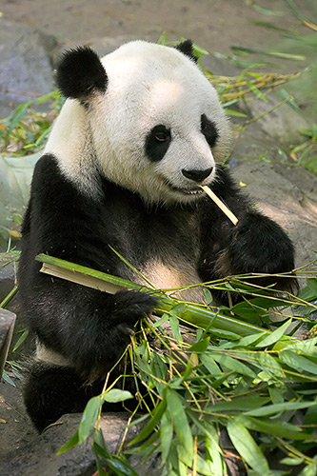
Q762—bear’s sharp teeth
«Хотя у всех панд есть зубы, предназначенные для поедания мяса, их рацион состоит преимущественно из растений».
Выставка медведей, Зоопарк Торонга
Сидней, Австралия, июль 1999.
Notes:
Photo: http://www.sphoto.com/medium/panda_eating_3370_473.jpg, accessed 3 Nov 2007.

Slide 45
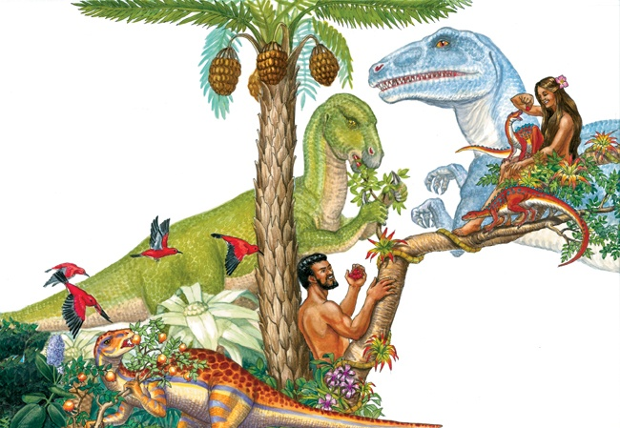
AE – dino eating fruit in Garden of Eden

Slide 46

Word Dino
Почему в Библии нет слова «динозавр»?
1600
1700
1800
1900
2000

Slide 47

Word Dino
Перевод Библии на английский язык (KJV)
1611
1600
1700
1800
1900
2000

Slide 48
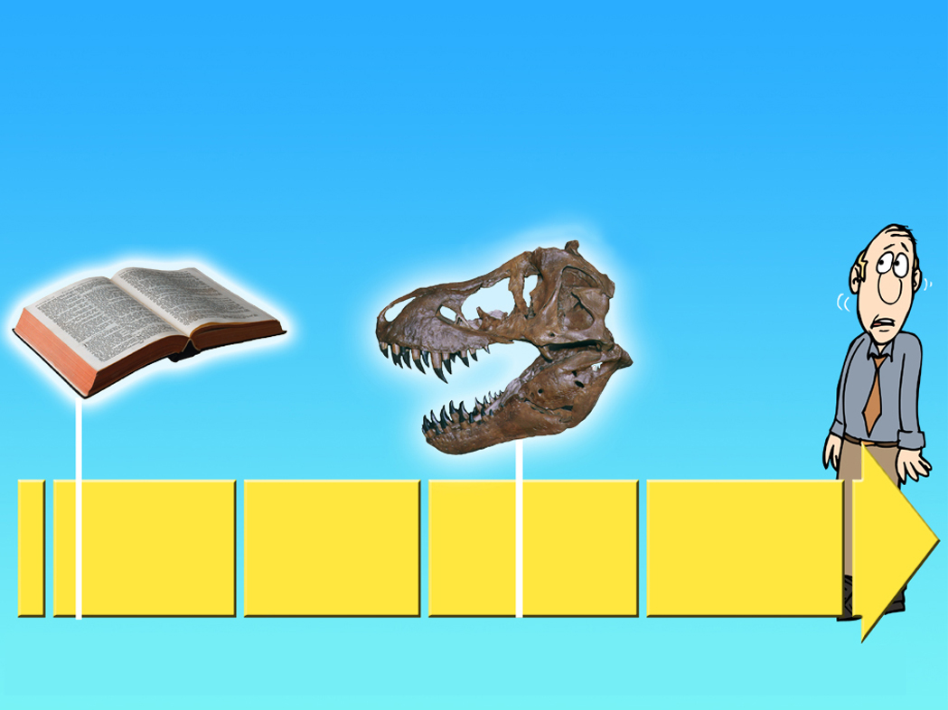
Word Dino
Перевод Библии на английский язык (KJV)
1611
Изобретение слова «динозавр»!
1841
1600
1700
1800
1900
2000

Slide 49
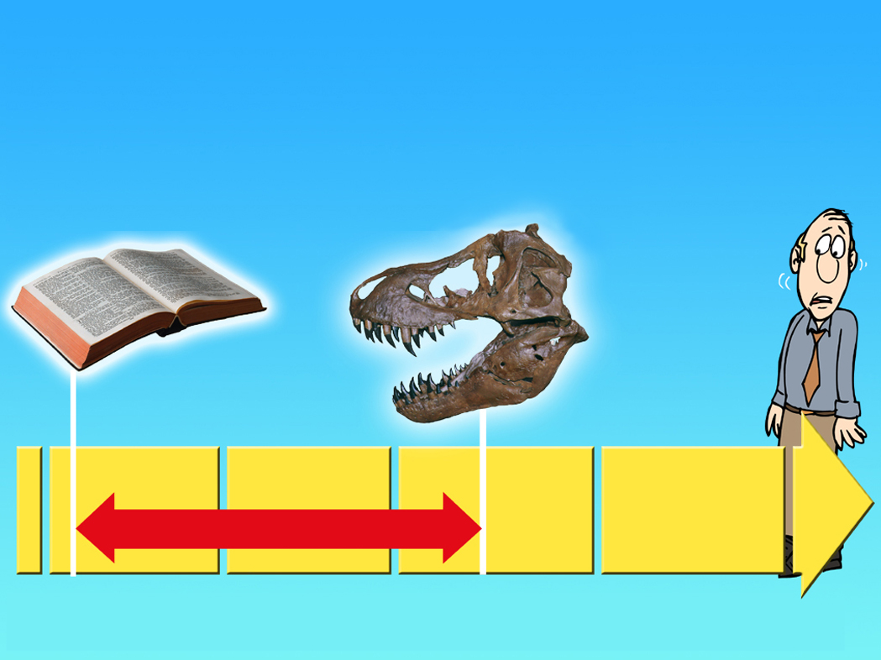
Word Dino
Перевод Библии на английский язык (KJV)
1611
Изобретение слова «динозавр»!
1841
230 лет
1600
1700
1800
1900
2000

Slide 50
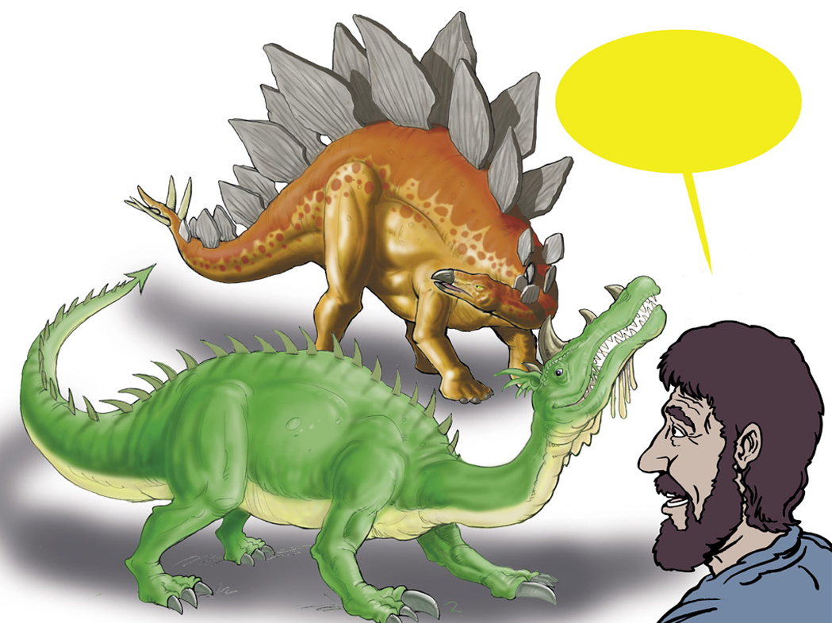
Dragon in Hebrew
Дракон
в еврейском языке
«Таннин»
Notes:
Tannin is used of sea creatures (Isa. 27:1) and land animals (Ps. 91:13). It may be the equivalent of our “reptile” though the passages where it is used generally seem to refer to great and fearsome creatures.

Slide 51
Isaiah 27:1 NAS
Исаии 27:1
В тот день поразит Господь мечом Своим тяжелым, и большим и крепким, левиафана, змея прямо бегущего, и левиафана, змея изгибающегося, и убьет чудовище морское.
Notes:
“Dragon” is tannin in Hebrew.

Slide 52
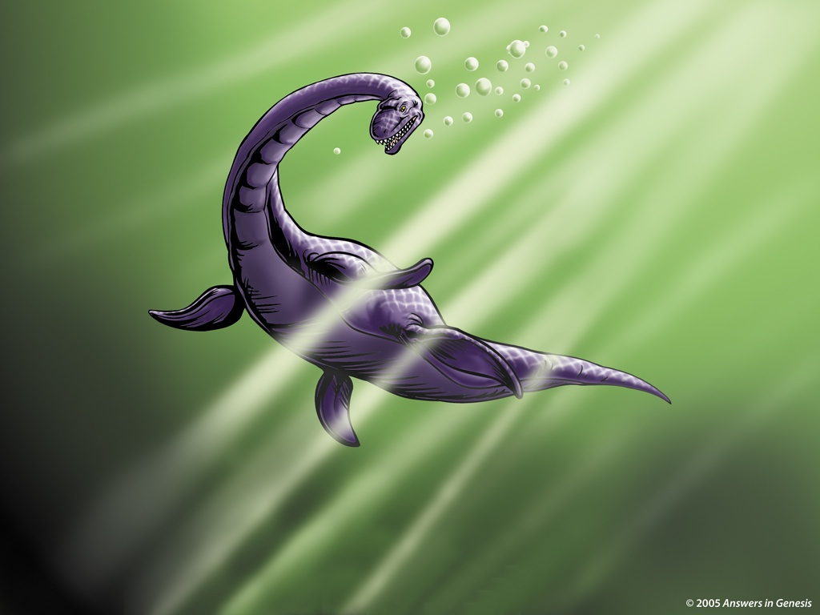
Plesiosaur 00350
ПЛЕСИОЗАВР
Notes:
Revised: September 2005. The dinosaur’s name is a separate element that can be individually animated.

Slide 53
Isaiah 30:6 NAS
Исаии 30:6
Тяжести на животных, [идущих] на юг, по земле угнетения и тесноты, откуда [выходят] львицы и львы, аспиды и летучие змеи; они несут на хребтах ослов богатства свои и на горбах верблюдов сокровища свои к народу, который не принесет им пользы.

Slide 54
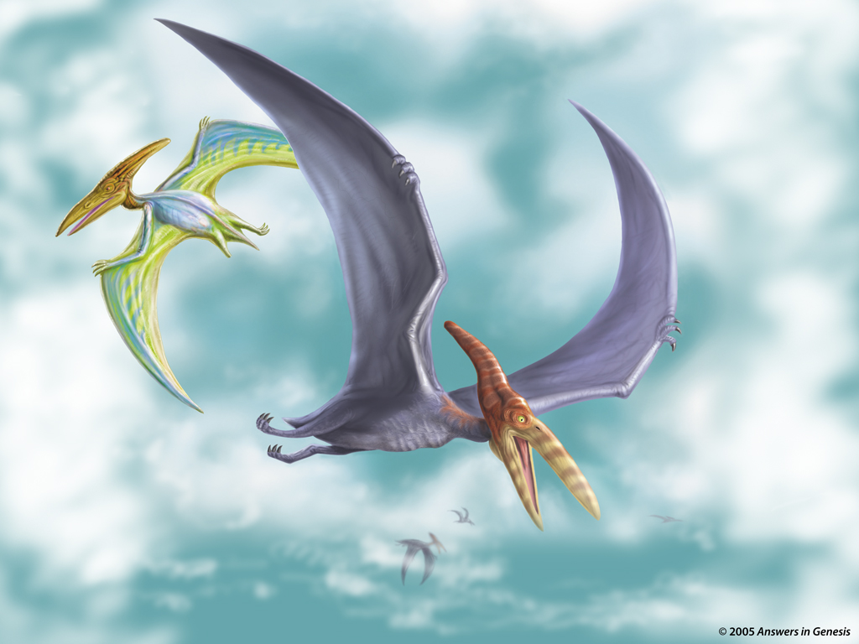
Two Pteranodons 02236
ПТЕРАНОДОН
Notes:
Revised: September 2005. The dinosaur’s name is a separate element that can be individually animated.
http://thescotsman.scotsman.com/index.cfm?id=1911852005 says that according to fossil evidence reported on in Sept. 2005 pterosaurs (the group that included pteranodons) could reach a size of 18m (60 ft) wingspans, the size of a medium-sized commercial plane, which was twice the size scientists previously thought.

Slide 55
Job 40:15-16 NIV
Иова 40:10-11
10 Вот бегемот, которого Я создал, как и тебя; он ест траву, как вол;
11 вот, его сила в чреслах его и крепость его в мускулах чрева его.
Notes:
Job 38 & 39 mention the horse, lion, eagle, deer, mountain goat, donkey, ox, ostrich and locust

Slide 56
Job 40:18-19 NIV
Иова 40:13-14
13 ноги у него, как медные трубы; кости у него, как железные прутья;
14 это – верх путей Божиих...

Slide 57
Job 40:17 NIV
Иова 40:12
Поворачивает хвостом своим, как кедром…
«Возможно, гиппопотам или слон»
(The NIV Study Bible)

Slide 58
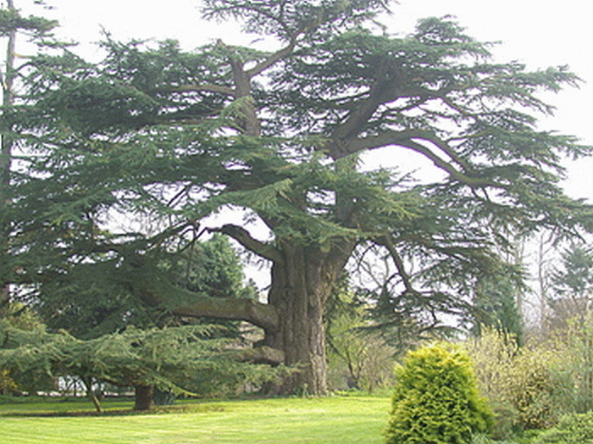
Cedars of Lebanon Cedrus libani
Ливанский кедр (Cedrus libani)
Notes:
Cedar of Lebanon, Childrey, Oxfordshire
The cedar of Lebanon was first brought to Britain as seed by Arabic scholar, Dr Edward Pocock in 1638/ 39. He
planted this tree on his rectory lawn at Childrey in 1646 and it is believed to be the oldest cedar in Britain. The species soon became a familiar sight in the grounds of large estates as it was widely used by the 18th century landscape gardener Capability Brown.
Pic: www.treecouncil.org.uk/tws/ Great%20British%20Trees.htm (copyright unlikely to be a problem)

Slide 59





Slide 60
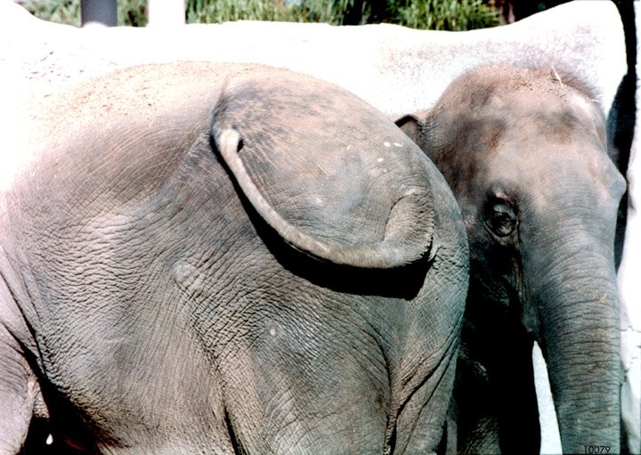
Elephant tail photo

Slide 61
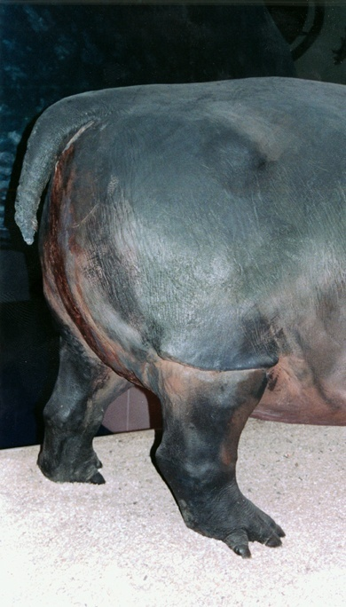
Hippo tail photo

Slide 62
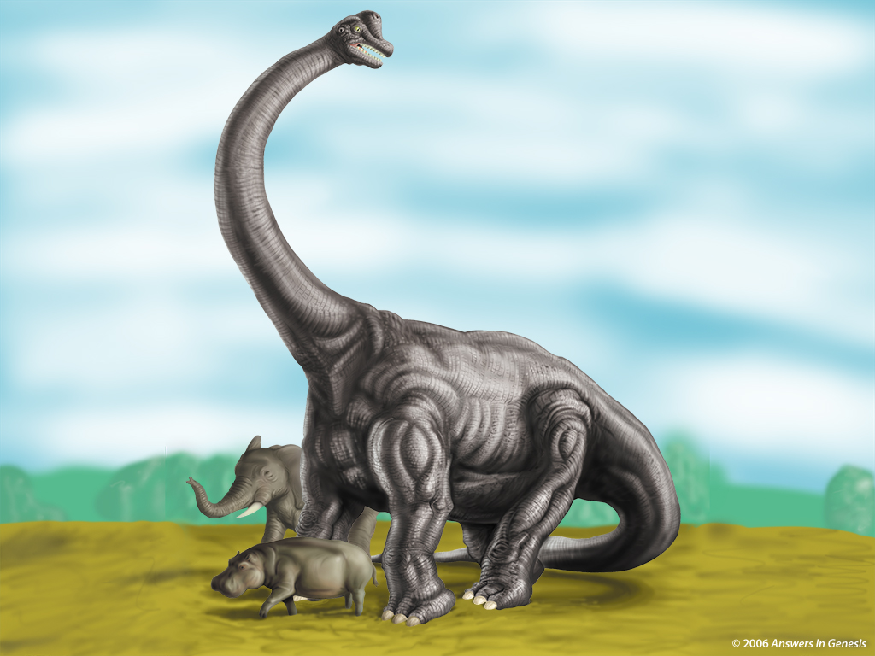
Brachiosaur 00852
БРАХИОЗАВР

Slide 63

ЧТО СЛУЧИЛОСЬ С ДИНОЗАВРАМИ?

Slide 64

Evolution Millions of Years + Creation 01133
ЭВОЛЮЦИЯ
МИЛЛИОНЫ ЛЕТ
СМЕРТЬ
Страдания Болезнь Кровопролитие
Существование человека
СОТВОРЕНИЕ
Действия человека
ГРЕХ
СМЕРТЬ
Notes:
64
Do these two views agree?
No, of course not. They are diametrically opposed to each other.

Slide 65
John 12:24 NAS
Бытие 3:14
И сказал Господь Бог змею: «За то, что ты сделал это, проклят ты пред всеми скотами и пред всеми зверями полевыми; ты будешь ходить на чреве твоем и будешь есть прах во все дни жизни твоей...»
Notes:
The Bible only speaks of the first heaven and earth and the new ones. The gap theory would mean that there was a first, second and new—so three heavens and earths instead of only two.

Slide 66

Rom. 8:22 NAS—groaning creation 00792
Ибо знаем, что вся тварь совокупно стенает
ГРЕХ
и мучится доныне
Римлянам 8:22
Notes:
66

Slide 67

Tyrannosaurus Eating
Notes:
Oh isn't this disgusting!
So nasty, even his mother didn't like him.

Slide 68

Cancer-Tumors-Arthritis
ОПУХОЛИ МОЗГА
РАК
АРТРИТ

Slide 69


A&E on bones animated
О, Адам! Это такой прекрасный мир!
Да, Ева! «Хорошо весьма», как и сказал Бог!
X
РАЙ
Миллионы лет
БОЛЬ
СМЕРТЬ
УБИЙСТВО
БОЛЕЗНЬ
БОРЬБА
СТРАДАНИЯ
ВЫМИРАНИЕ
Летопись
ископаемых

Slide 70

Pre-Flood violence
Notes:
Source: Gary Parker, Creation: Facts of Life (Master Books), p. 152.

Slide 71

D of E – animals entering Ark
По паре от каждого вида наземного животного и птиц
Notes:
71
71

Slide 72

Noah pushing dino in Ark

Slide 73

Noah’s Ark w/football field & city block
150 м
15 м
25 м

Slide 74

Верхнее окно
Палуба 1
15 м
Палуба 2
25 м
Палуба 3
150 м
Подъемы
Люди и динозавры в сравнении
Notes:
74

Slide 75


Small Dinosaurs
Notes:
Small dinos
Compsognathus was one of the smallest dinos (2.5 feet long and wighed only 6.5 pounds). Only two known specimens (found in Germany and France)

Slide 76

Dinosaurs Hatched From Eggs
Notes:
Protoceratops

Slide 77

Dinosaur growth pattern
Рост Apatosaurus excelsus
Тонны
Погрузка на ковчег
Разгрузка
Возраст (годы)
Грегори М. Эриксон и другие. «Темпы роста динозавров и быстрые темпы роста птиц». Nature. Вып. 412:6845 (26 июля 2001). С. 431. Рис. 2.
Notes:
According to the article, the microscopic study of dinosaurs bones from most major dinosaurian clades showed that they all had similar growth patterns and all the large dinosaur kinds were like Apatosaurus above—very little growth in the first 5 years and then exponential growth in the next few years. “All dinosaurs great at rates more rapid than those of extant reptiles, but as a whole they did not show rates intermediate between reptiles and birds/mammals, nor values equivalent to the latter. Unexpectedly, our results show that growth in the Dinosauria was unique among major vertebrate groups…” (pp. 429-30).

Slide 78

Amazing Variety of Dinosaurs
Удивительное разнообразие динозавров
550 родов и более 1000 видов
Notes:
A study published in 2009 by two leading paleontologists (see my WORD doc: Horner, Jack—Dinosaur species too many 2009) say due to the dramatic changes between juvenile and adult morphology, as many as 1/3 of the dinosaur species never existed. In Triceratops, for instance, the length, shape and direction of the horns and the shape of the frill changed significantly as the creatures grew.

Slide 79

Ceratopsia Chart
Рогоносцы
Некоторые примеры
Трикератопс
Торозавр
Пентазавр
Лептокератопс
Анхикератопс
Монтакератопс
Пахиринозавр
Казмозавр
Эокератопс
Стиракозавр
Центозавр

Slide 80

Dog Variations 03045
Разнообразие собак
Notes:
“DNA mutation explains huge variety in dog sizes: study”, April 5, 2007
A single genetic mutation explains why dogs vary in size from the miniature Chihuahua to massive mastiffs, a range unmatched by any other mammal, according to a study released Thursday.
Researchers have long puzzled over the tremendous variation in size seen in canine breeds, particularly since the species diversified over a relatively short period of time from an evolutionary standpoint.
The new study suggests the riddle can be explained by a combination of a genetic accident that created a small dog and ten thousand years of selective dog-breeding that ensured the rapid dissemination of this particular piece of doggy DNA.
The researchers believe the discovery of the DNA mutation could also help explain why humans vary so much in size.
"The study is a major milestone in canine genetics. We have precisely located the major gene that produces our miniature breeds," said study co-author Paul Jones, a genetics researcher at Mars Inc, the US confectionery and pet food giant which supplied DNA samples used in the study.
All told, an international team of researchers examined the DNA of more than 3,000 dogs from 143 breeds ranging from pocket-sized pooches such as the Chihuahua, Maltese, Pomeranian, pug and Pekinese to the huge Great Dane, St. Bernard and Irish Wolfhound.
They found that all dogs under 20 pounds (9 kilos), and virtually all of the small canines studied, carried minute genetic variations on the gene IGF-1 which codes for a protein hormone called insulin-like growth factor 1.
The IGF-1 gene's hormone helps humans and other mammals grow from birth to adolescence. In small dogs, one or more mutations in the DNA next to the gene suppresses its activity, keeping small dogs from growing larger, the researchers reported in the journal Science.
The investigators found the genetic fingerprint in breeds that are distantly related and found in distant regions, suggesting that this hiccup in doggy DNA probably occurred about 12,000 years ago.
"It's as ancient as small dogs," said Gordon Lark, a biologist at the University of Utah in Salt Lake City who worked on the project.
"Dogs are derived from wolves. Since this is found in all small dogs, it either got into dogs when they were first domesticated or it was a small wolf that dogs descended from."
Over time, and under the management of humans, the species saw a rapid diversification into a multitude of domestic dog breeds. The researchers believe there was a bias toward breeding small dogs because they were easier to maintain in the crowded confines of developing cities and villages, and more easily transportable during trade and migration.
The findings have implications far beyond the canine world, the authors said. "By learning how genes control body size in dogs, we are apt to learn something about how skeletal body size is genetically programmed in humans," said Elaine Ostrander, a senior author of the study and chief of cancer genetics at the National Human Genome Research Institute (NHGRI), which is part of the National Institutes of Health.
"Nearly all of what we learn from studying body structure, behavior and disease susceptibility in dogs helps us understand some aspect of human health and biology."
Web page 2
Researchers at NHGRI led the study with help from colleagues at several US and UK institutions including Cornell University in New York, the University of California, Los Angeles, the University of Southern California in Los Angeles, and the Waltham Centre for Pet Nutrition in Leicestershire, England.
http://news.yahoo.com/s/afp/20070405/sc_afp/ussciencedogs2&printer=1;_ylt=AgwSKUvh, accessed 16 April 2007
Copyright © 2007 Agence France Presse. All rights reserved. The information contained in the AFP News report may not be published, broadcast, rewritten or redistributed without the prior written authority of Agence France Presse.
Original research in:
Nathan B. Sutter, et al, “A Single IGF1 Allele Is a Major Determinant of Small Size in Dogs,” Science, Vol. 316 (6 April 2007, pp. 112-115.

Slide 81

50 Dino Kinds 00725
ВСЕГО
ОКОЛО
50
«ВИДОВ»
ДИНОЗАВРОВ

Slide 82

Flood wave, volcano, dino GDM

Slide 83

Billions of Dead Things 00058
Миллионы останков некогда живых существ
похоронены в каменных породах
и спрессованы водой
по всему лицу Земли

Slide 84

Paleontologists digging large dino fossil
Notes:
From Baumgardner slide—Dinosaur National Monument photo

Slide 85

Dino skin fossil
Окаменевшая кожа динозавра
Notes:
Fossilized skin of dinosaur ‘Minmi’, Queensland. (Photo by Lorraine Walker)
Creation 24:3 (June 2002), p. 7.

Slide 86

Template Suite 1-Special 01361
Когда же они исчезли?
Notes:
This is for special needs such as section titles, special messages, very short quotations, and such. This is best suited for center-aligned text. Reposition your frame to be center-center when needed. Presentation Team recommends around 48 pt. Myriad Pro Bold for use on this template. This also contains a floating AiG logo that can be repositioned or removed as appropriate for the overhead’s content.

Slide 87

Wollemi Pine
Живая окаменелость
Сосна Уоллеми
«Вымерла 150 млн лет назад»
Найдена живой в 1994
Notes:
Supposedly went extinct 150 million years ago (Jurassic period—age of Dinosaurs) but found alive and healthy in 1994 in Wollemi National Park 200 km (125 mi) northwest of Sydney, Australia, and virtually identical to the fossil form found about 100 km (62 miles) away. Soon they will growing in gardens all over the world.
Wollemi pines are now well known to have the capacity to re-sprout after a catastrophe. New trunks can grow from old roots that may be 1000s of years old.
See Andrew Snelling’s ICR Impact article, No. 394 (April 2006), at www.ICR.org.
Photo from Ken Ham 27 Mar 2008

Slide 88

Schweitzer 1993—T-Rex blood cells
«Свежие» кости Тиранозавра?
«Создавалось впечатление,
будто я смотрю на срез
современной кости. Хотя,
конечно, я не могла в это
поверить. Я сказала
лаборанту: “Этим костям, в конце концов, 65 млн лет. Разве кровяные клетки могли уцелеть до нынешнего дня?”».
1993
--Мэри Швейцер
Вирджиния Морелл. «ДНК динозавра: охота и пропаганда». Science. Вып. 261 (9 июля 1993). С. 160.
Notes:
1993: “It was exactly like looking at a slice of modern bone. But, of course, I couldn’t believe it. I said to the lab technician: ‘The bones, after all, are 65 million years old. How could blood cells survive that long?’”
1993 Schweitzer-- grad student at Montana St. Univ. Museum of the Rockies, discovery--early 1992.
2005 Schweitzer --professor at U of N. Carolina, Chapel Hill.
David DeWitt explains: “Conventional wisdom held that proteins and DNA could not survive for millions of years. Indeed, an upper limit to the preservation of a stable protein such as collagen was presumed to be about 2.7 million years at 0°C, 180,000 years at 10°C, and only 15,000 years at 20°C.(1) Thus, there was much skepticism that what Schweitzer found was really dinosaur soft tissue when it was initially reported. Secular scientists were hesitant to believe that such tissue and proteins could persist for more than 65 million years.”
(1): Nielsen-Marsh, C., Biomolecules in fossil remains: A multidisciplinary approach to endurance, The Biochemist June 2002 pages 12–14, http://www.biochemist.org/bio/02403/0012/024030012.pdf. Quoted from DeWitt’s article: http://www.answersingenesis.org/articles/2007/04/13/t-rex-big-chicken#fnList_1_5, “Tyrannosaurus rex: a big chicken?”, 13 April 2007.
Picture from http://www.meas.ncsu.edu/faculty/schweitzer/schweitzer.htm, downloaded 29 March 2005.

Slide 89


Schweitzer 2005—T-Rex soft tissue #1, Q1018
Восстановление мягкой ткани тиранозавра
2005
Фрагмент мягкой ткани (слева) представляет собой «гибкий и эластичный образец. При растяжении (см. на стрелки) наблюдается возвращение в первоначальное состояние». Фрагменты кости (справа) имеют волокнистый характер, «чего обычно не бывает на окаменелостях».
Мэри Г. Швейцер и другие. «Фрагменты мягких тканей и сохранность кровяных клеток тиранозавров». Science. Вып. 307:5717 (25 марта 2005). С. 1952-1955.
Notes:
Tissue fragment (left) is “flexible and resilient and, when stretched (arrow), returns to its original shape” Regions of bone (right) show fibrous character, “not normally seen in fossil bone.”
This research has been further confirmed by Schweitzer and her colleagues by studying hadrosaur bones that show evidence of having been buried rapidly in a deep deposit of sandstone in the Judith River formation in Montana. See summary of the May 2009 Science article in “Proteins, Soft Tissue from 80 Million-Year-Old Hadrosaur Add Weight to Theory that Molecules Preserve Over Time,” http://www.physorg.com/news160320581.html, 30 April 2009, accessed 3 Aug. 2009
By 2005 Schweitzer was professor at U of N. Carolina, Chapel Hill.

Slide 90

Schweitzer 2005—T-Rex soft tissue #1, Q1019
Мягкая ткань Тиранозавра открывает проблемные перспективы
Исследования:
Мэри
Швейцер
«Растворив кость Тиранозавра, удалось выявить гибкую разветвленную структуру сосудов (слева). Некоторые сосуды имеют сходство со строением клетки (справа)».
Элизабет Пенси. «Мягкая ткань тиранозавра открывает проблемные перспективы». Science. Вып. 307: 5718 (25 марта 2005). С. 1852-1853.
Notes:
“Dissolved T. rex bone yielded flexible, branching vessels (left), some of which contain cell-like structures (right).”
This research has been further confirmed by Schweitzer and her colleagues by studying hadrosaur bones that show evidence of having been buried rapidly in a deep deposit of sandstone in the Judith River formation in Montana. See summary of the May 2009 Science article in “Proteins, Soft Tissue from 80 Million-Year-Old Hadrosaur Add Weight to Theory that Molecules Preserve Over Time,” http://www.physorg.com/news160320581.html, 30 April 2009, accessed 3 Aug. 2009

Slide 91

Chinese Dragon
Почти каждая культура сохранила легенды о драконах.
Канадский Детский Музей
Notes:
Dragons do not look like any living animal, but they do look remarkably similar to dinosaurs.

Slide 92

Flag Wales
Флаг Уэльса

Slide 93

«Ярру»—северная точка Квинслэнда
Нарисовано аборигеном
Notes:
The animal had swallowed a girl. Yarru is said to have lived in waterholes.
The drawing was made by an Aborigine tribal artist who had very little formal education and drew the picture based on the verbal description in the tribal stories. None of the Aborigines of the tribal knew about plesiosaurs or what they looked like, on the basis of others teaching them or showing them pictures of fossils.
Creation magazine 21:1 (Dec. 1998-Feb. 1999), pp. 24-27.
Source of the information: Dennis Fields, former missionary to the Kuku Yalanji people in the rainforest region of far north Queensland.

Slide 94

Carlisle Cathedral engraving
Медная табличка на могиле епископа Бэлла (умер в 1496), на полу Собора Карлайл, Великобритания
Notes:
Also has leaves and hunting dogs engraved on the brass plate.

Slide 95
Q 606 Barnes—rock art
«На Национальном Монументе Естественных Мостов есть петроглиф, который очень похож на динозавра, особенно Бронтозавра, с длинными хвостом и шеей, маленькой головой и всем остальным».
Фрэн Барнс (специалист в области наскальных рисунков юго-западной Америки) «Послания на камне». Creation ex nihilo. Вып. 19:2. С. 23.

Slide 96

Petroglyph – sauropod single frame
Петроглифы
Notes:
Natural Bridges National Monument is a located about 50 miles (80 km) northwest of the Four Corners boundary of southeast Utah, at the junction of White Canyon and Armstrong Canyon, part of the Colorado River drainage. It features the second and fourth largest natural bridges in the world, carved from the white Permian sandstone of the Cedar Mesa Formation.

Slide 97

Petroglyph - rubbing

Slide 98


Ангкор Том (храм), Камбоджа
Развалины 12 века из цивилизации Хмер
Notes:
12th century bas-relief picture of a dinosaur in the ruins of Angkor outside of Siem Reap, Cambodia. The ruins of Angkor Thom have purposely not been restored, though other ruins of thise ancient Khmer kingdom (9th--12th century) have been restored. The original edifices of Angkor Thom were constructed during the latter end of the kingdom. The most significant of the buildings of Angkor Thom is the great temple-monastery of Ta Prohm.
On the side of the west entrance to the temple are stone carvings of various common animals—pigs, monkeys, water buffaloes, roosters, snakes—and what appears to be a dinosaur! There are no mythological figures among them, so one can reasonably conclude that these figures depict the animals that were commonly seen by the ancient Khmer people in the twelfth century. Some have question the authenticity of the relief.
http://www.answersingenesis.org/docs2007/0115angkor.asp for pictures and info.
Inset photo and info: http://www.unexplainedearth.com/angkor.php, accessed 15 Sept 2007,
Further documentation of the authenticity of this from a different investigator is here: http://www.bible.ca/tracks/tracks-cambodia.htm, accessed 11 Aug. 2008

Slide 99

Wollemi Pine
Живая окаменелость
Сосна Уоллеми
«Открытие Сосны Уоллеми подобно находке маленького динозавра, все еще обитающего на земле».
Профессор Кэррик Чамберс
Королевкие Ботанические Сады
Сидней, 1994
«Вымерла 150 млн лет назад»
Найдена живой в 1994
Notes:
Supposedly went extinct 150 million years ago (Jurassic period—age of Dinosaurs) but found alive and healthy in 1994 in Wollemi National Park 200 km (125 mi) northwest of Sydney, Australia, and virtually identical to the fossil form found about 100 km (62 miles) away. Soon they will growing in gardens all over the world.
Wollemi pines are now well known to have the capacity to re-sprout after a catastrophe. New trunks can grow from old roots that may be 1000s of years old.
See Andrew Snelling’s ICR Impact article, No. 394 (April 2006), at www.ICR.org.
Photo from Ken Ham 27 Mar 2008

Slide 100

War of the World 1 00041
БИБЛИИ НЕЛЬЗЯ ВЕРИТЬ В ЭТОТ НАУЧНЫЙ ВЕК.

Slide 101

War of the World 2 00042
МИР
Эволюция
Обезьяноподобные
Методы датирования
Миллионы лет
Отрицание всемирного потопа

Slide 102
Dinosaurs & Kids - 6
И это только начало!

Slide 103

Notes:
http://www.dinosoria.com/diapo_jurassic/images/jurassic_park019(1)_jpg.jpg

Slide 104





Turning “Jews” into “Greeks” 02027
Превращение детей верующих родителей в скептиков
ДОВЕРЯЮЩИЕ БИБЛИИ
ЭВОЛЮЦИОНИ-ЗИРОВАННЫЕ
Светское медиа и
образование
Notes:
104
104
After book sales and before final statements:
“Parents and grandparents, Your kids and grandkids are being indoctrinate with evolution and millions of years a whole lot more than you were when you were in school. Can they stand strong in their faith in the face of this relentless challenge? Do you care? If you walk out of here and say “That was a nice message, I believe Genesis” but don’t get any resources for your kids and grandkids and make sure that they believe Genesis and know how to defend their faith, then you don’t care enough. And when they crumble under the intellectual pressure, you will be partly responsible for not equipping them with answers.

Slide 105







Fish Emblem Battle-Progression 01588
Борьба
ЗА БАМПЕР
ВАШЕЙ МАШИНЫ
Notes:
Each of these emblems are independent elements that can be individually animated.

Slide 106


Bumper stickers: Darwin and Christianity
Для «христиан», идущих на компромисс
Notes:
Top bumper sticker: http://bumperstickers.cafepress.com/item/christiandarwin-fish-sticker-rectangular/36975131, accessed 17 Sept 2009.
Bottom sticker: http://bumperstickers.cafepress.com/item/there-is-no-controversy-bumper-sticker/34003364.
This is a store that sells bumper stickers and t-shirts.

Slide 107

War of the World 3 00043
ХОТЕЛОСЬ БЫ ЗНАТЬ, ЧТО С ЭТИМ БУДЕТ ДЕЛАТЬ ЦЕРКОВЬ!

Slide 108

War of the World 4 00044
ЦЕРКОВЬ
Доверяй Иисусу

Slide 109


AiG web site #1
www.ScienceAndApologetics.org

Slide 110

Цинциннати, Oгайо
Музей Сотворения

Slide 111

Основной Зал

Slide 112

Пещера Динозавра

Slide 113

Dino Missionary Lizards!
ДИНОЗАВРЫ …
Рептилии-миссионеры!

Slide 114

Gospel Message
Евангельская весть
СМЕРТЬ
ГРЕХ

Slide 115
Dinos fit Bible 00617
Используйте Библию, чтобы объяснить динозавров!
Отсутствие смерти до грехопадения
Тысячи лет
Динозавры и человек на шестой день
Первоначально все вегетарианцы
Отпечатки со времен Ноева потопа

Slide 116

Cross With roots
БЫТИЕ
Notes:
Revised: November 2003.

Slide 117
Black blank------------extras

Slide 118
Black blank------------extras
КОНЕЦ
Notes:
118

Slide 119

Template Suite 1-Special 01361
Почему же они вымерли?
Notes:
This is for special needs such as section titles, special messages, very short quotations, and such. This is best suited for center-aligned text. Reposition your frame to be center-center when needed. Presentation Team recommends around 48 pt. Myriad Pro Bold for use on this template. This also contains a floating AiG logo that can be repositioned or removed as appropriate for the overhead’s content.

Slide 120
Возможные причины вымирания
Истребление человеком (охота).
Уничтожение человеком их среды обитания.
Распространение заболеваний от человека.
Резкие изменения климата в мире после потопа.
Но они могли и не вымереть—вспомните латимерию!!!

Slide 121

2009: «Самый маленький динозавр Северной Америки»
Notes:
At full growth, smaller than a chicken.
Given a separate species name, though it may be a juvenile of larger dinosaur.
“Tiniest Dinosaur in North America Found,” 22 Oct 2009, http://news.nationalgeographic.com/news/2009/10/091021-tiniest-dinosaur-north-america-picture.html, accessed 22 Oct 2009.

Slide 122
Black blank------------extras

Slide 123
Black blank------------extras

Slide 124

How fit dinos into Bible?
Notes:
How do you fit dinsaurs into the Bible?
Как вместить динозавров в Библейские рамки

Slide 125

How fit – You Don’t!
НИКАК!
Эволюция
Миллионы лет
Борьба за выживание
Смерть
Динозавры и человек не сосуществовали
Notes:
How do you fit dinosaurs viewed through a secular worldview into the Bible?
How do you fit into the Bible the evolution of dinosaurs and the fact that they lived and became extinct millions of year before man came into existence?
Как вместить динозавров с Библейские рамки со светской точки зрения?
Эволюция
Миллионы лет
Борьба за выживание и смерть
Динозавры и человек не сосуществовали

Slide 126

How fit – Use Bible to explain dinos
Notes:
Для объяснения существования динозавров нужно использовать Библию.

Slide 127

Days of Creation

Slide 128

Menton—Black Uakari
Черный уакари
из
Южной
Америки
Питается исключительно орехами, фруктами и растительной пищей
Notes:
Живет в на верхушках деревьев вдоль реки Амазонки.

Slide 129

Dino – Word timeline
Notes:
«Динозавр» изобретенный сэром Ричардом Оуэном (креационист), после первого найденного скелета динозавра в 1820 г. Гидеоном Мантелом.

Slide 130

Dragon in Hebrew
Notes:
Tannin is used of sea creatures (Isa. 27:1) and land animals (Ps. 91:13). It may be the equivalent of our “reptile” though the passages where it is used generally seem to refer to great and fearsome creatures.
Слово «таннин» использовалось для описания морских существ (Ис. 27:1) и животных, обитающих на суше (Пс.90:12). Это слово может быть эквивалентом

Slide 131

Leviathan
Kronosaurus queenslandicus

Slide 132

Romans 8:22 NAS—groaning creation
ГРЕХ
Notes:
Ибо знаем, что вся тварь совокупно стенает и мучится доныне… Римлянам 8:22

Slide 133


Coelacanth—then and now
Латимерия
«65 миллионов лет»
Обнаружена в 1938
Notes:
Previously the coelacanth was thought to have become extinct at time that the dinosaurs did, about 65 million years ago, because that was the highest rock layer where fossils have been found. It first appears in the strata dated at about 400 million years. Their fossils have been found in both (supposedly) fresh-water and (supposedly) salt-water deposits.
But then in the 1938 it was captured alive while swimming off the coast of Madagascar and it is virtually identical to the fossil forms. Many more have been accidently captured by fishing trawlers but in captivity they never have survived longer than 20 hours. They were first filmed in 1987 (for 8.5 hours, one fish for 6 hours), swimming in their natural habitat off the coast of Comoro Islands, NW of Madagascar.
It is a blue sluggish fish and apparently eats squid and other fish. Unlike most fish, it gives birth to live babies. It can swim backward and sometimes swims belly up. At first glance, it looks like a very uncoordinated swimmer. But careful analysis the films of the fins in action shows them to very synchronized like the gait of a trotting horse. They apparently find their food by their generated electric fields, The closest living relative (according to evolutionists) is the lungfish. It apparently lives at depths of about 150-200 meters (480-630 feet). Contrary to what evolutionists stated for decades, the fish never walks on the bottom on the ocean with its fins. It is not a transitional form on the way to becoming an amphibian. It is a 100% fish and beautifully designed and hasn’t changed really at all in supposedly 400 million years. This is all documented by Hans Fricke (who filmed them), “Coelacanths: The Fish That Time Forgot,” National Geographic (June 1988), pp. 824-838.
Since 1988, it has been found in the waters of Japan and Indonesia.

Slide 134

Внутри легких птицы (диаграмма)
Поток воздуха
Кровоток
ЛЕГКОЕ
Передние
воздушные
Мешки
Задние воздушные мешки
Notes:
“As a bird breathes, air moves into its rear air sacs (1). These then expel the air into the lung (2) and the air flows through the lung into the front air sacs (3). The air is expelled by the front air sacs as the bird breathes out. The lung does not expand and contract as does a reptile’s or mammal’s. The blood which picks up oxygen from the lung flows in the opposite direction to the air so that blood with the lowest oxygen (blue in the diagram always means lower oxygen, red means high oxygen) is exposed to air with the lowest oxygen. The blood with the highest oxygen is exposed to air with an even higher oxygen concentration. This ensures that, in every region of the circulation, the concentration of oxygen in the air is more than that of the blood with which it is in contact. This maximizes the efficiency of oxygen transfer from the air to the blood. This is known as counter-current exchange. Such very efficient lungs help birds to handle the energy demands of flight, especially at high altitudes.”
Photo and quote from http://www.answersingenesis.org/creation/v21/i4/design.asp, accessed 30 April 2008

Slide 135

Purple blank
«Насколько нам известно,
ни один вид позвоночных животных не имеет легких,
похожих на дыхательный
аппарат птиц. Более того,
легкие птиц идентичны во
всех деталях у различных птиц – от жужжащих птиц до страусов и ястребов».
Майкл Дентон. Эволюция: кризис теории. Лондон: Burnett Books, 1985. С. 211.
Notes:
http://www.nytimes.com/2008/04/25/science/25dino.html?_r=3&hp&oref=slogin&oref=slogin&oref=slogin, accessed 27 April 2008
Photo of Denton: http://www.kurzweilai.net/bios/frame.html?main=/bios/bio0196.html?, accessed 30 April 2008

Slide 136
Purple blank
«Как такая крайне отличная дыхательная система могла
постепенно эволюционировать из стандартных легких
позвоночных, фантастически
сложно представить, особенно
имея ввиду то, что нормальное функционирование дыхательной системы крайне необходимо для жизни организма, так что даже малейшее нарушение функции приводит к смерти в течение нескольких минут».
Дентон. С. 211-212.
Notes:
http://www.nytimes.com/2008/04/25/science/25dino.html?_r=3&hp&oref=slogin&oref=slogin&oref=slogin, accessed 27 April 2008
Photo of Denton: http://www.kurzweilai.net/bios/frame.html?main=/bios/bio0196.html?, accessed 30 April 2008

Slide 137

Blank
Notes:
“Feathers for T-Rex?,” Nat. Geog., Nov. 1999, p. 107.

Slide 138
Archaeoraptor liaoningensis
Только желтые камни и красные кости подлинные.
Все остальное подделка.
Карл Вернер. Эволюция: Великий эксперимент. Green Forest, AR: New Leaf Press, 2007. С. 175.
Notes:
CT scan of the fossil. It was known to be a fraud in July 1999, over three months BEFORE National Geographic published the article saying it was a dino-bird.

Slide 139

Еще одна китайская подделка
Confuciusornis sanctus
КТ скан—вид сбоку
Ископаемое вид сверху
Карл Вернер. Эволюция: Великий эксперимент. Green Forest, AR: New Leaf Press, 2007. С. 172.
Notes:
This was “found” shortly before Archaeoraptor liaoningensis.

Slide 140

Lion that Wouldn't Eat Meat 00798
ЛЕВ, КОТОРЫЙ НЕ СТАНЕТ ЕСТЬ МЯСО

Slide 141

Леа—львица-вегетарианка
Леа питалась картофелем, зелеными овощами и сырной пастой в течение первых 7 лет своей жизни.
Notes:
Antonio owned her in Italy and fed her a vegetarian diet the first 7 years of life. She thrived on that diet. In 2002 she was transferred to her new home at the Rhino and Lion Nature Reserve near Johannesburg, S. Africa. Soon after arriving she was taught to eat meat for the first time in her life. The picture is of Antonio with her the day she arrived in SA.
Picture: http://www.rhinolion.co.za/events14.html
Info from: http://www.rhinolion.co.za/newsite/page.asp?st_ID=6&PID=43 and http://www.rhinolion.co.za/special.html.

Slide 142

Львица воспитывает антилопу
Львица с «приемным» детенышем антилопы, которая обычно служит пищей для львов.
Заповедник Самбуру
Кения, декабрь 2002—январь 2003
Notes:
This is the fifth oryx calf that this lioness has cared for.
http://www.magicalkenya.com/default.nsf/0/A4FBEE7046ED7CAD43256C4F002BE2E4, accessed 16 Sept 2007, which says that over a two month period this lioness was observed to adopt 6 baby oryx, each one taken away by man, a mother oryx, a lion or starvation.
photo: http://news.bbc.co.uk/2/hi/africa/1746828.stm, accessed 16 Sept 2007
BBC reports: A lioness in central Kenya has baffled wildlife experts by adopting a baby oryx, a kind of small antelope normally preyed upon by big cats. Reports say the full-grown lioness came across the oryx two weeks ago in the Samburu Game Reserve, scaring off its mother. Instead of then attacking the defenseless calf, the lioness adopted the baby, protecting it from other predators, including a leopard.
Extraordinarily, the lioness still allowed the mother oryx occasionally to come and feed her calf before chasing her away. But the rule of the wild ultimately prevailed on Sunday when a male lion attacked and killed the baby oryx while the lioness was sleeping.

Slide 143

Dan’s Dragon

Slide 144
Williamson 2005—dino evolutionary nonsense 1
«Теория, согласно которой птицы эквивалентны живым динозаврам и эти динозавры имели оперение, имеет столько дыр, что креационисты отталкиваются от нее, используя эволюционный нонсенс “динозавровой науки” в качестве свидетельства против теории эволюции», – говорит [Федуккья]. «По словам такого человека, “Это не наука … Это клоунада”».
Дэвид Уильямсон. «Последние исследования: ученые признаются, что не существует доказательств эволюции четвероногих динозавров в птиц». UNC News Services. Вып. 477 (10 октября 2005), <www.unc.edu>.
Notes:
Alan Feduccia, who is Prof. of Biology at UNC, Chapel Hill, author of 150+ papers and six major books, and world expert on birds, led an international team of evolutionist researchers.
Using powerful microscopes, the team examined the skin of modern reptiles, the effects of decomposition on skin and the fossil evidence relating to alleged feather progenitors, also known as "protofeathers.“ Although a few artists depicted feathered dinosaurs as far back as the 1970s, Feduccia said the strongest case for feathered dinosaurs arose in 1996 with a small black and white photo of the early Cretaceous period small dinosaur Sinosauropteryx, which sported a coat of filamentous structures some called "dino-fuzz.“ …
"The photo subsequently appeared in various prominent publications as the long-sought ‘definitive’ evidence of dinosaur ‘feathers’ and that birds were descended from dinosaurs," he said. "Yet no one ever bothered to provide evidence -- either structural or biological -- that these structures had anything to do with feathers. In our new work, we show that these and other filamentous structures were not protofeathers, but rather the remains of collagenous fiber meshworks that reinforced the skin."

Slide 145
Williamson 2005—dino evolutionary nonsense 2
«Не существует хороших доказательств того, что ископаемые скелеты, найденные в Китае и названные некоторыми палеонтологами ранними из известных рудиментарных оперенных, на самом деле являются оперенными, заявляет известный орнитолог. Напротив, ископаемые образцы больше напоминают кусочки разложившейся кожи и поддерживающей ткани, которые в известной степени напоминают собой перья».
Дэвид Уильямсон. «Последние исследования: ученые признаются, что не существует доказательств эволюции четвероногих динозавров в птиц». UNC News Services. Вып. 477 (10 октября 2005), <www.unc.edu>.

Slide 146
TerraDaily 2005—presumed dino is croc
«Тот факт, что этот предполагаемый динозавр, Revueltosaurus callenderi, на самом деле является предком крокодила не просто разочаровывает охотников за камнями, которые продают большое количество “динозавровых” зубов, но и подвергает сомнению подлинность и прочих предполагаемых предшественников динозавров, известных по одним только зубам, которые включают в себя всех поздних триасских птицеподобных за пределами Южной Америки. “Поскольку зубы выглядят подобно тем, которые, как нам известно, принадлежат травоядным птицеподобным, люди приписывают их динозаврам,” – говорит [один из палеонтологов]».
«Эволюция против вымирания», 27 июня 2005, www.terradaily.com.
Notes:
As a croc ancestor, do they think it ate meat or only plants? Or, in other words, another example to show that teeth are not always a reliable guide to diet!
First sentence in the article: “The fossilized skeleton of a small crocodile relative excavated last year at Petrified Forest National Park in Arizona throws a wrench into theories of how and where the dinosaurs arose more than 210 million years ago at the end of the Triassic Period.”

Slide 147

Dinosaur tracks
Следы динозавров: Доказательство потопа
Следы почти всегда прямые и параллельные
Очень мало следов молодых динозавров
Найдены только на ровных твердых поверхностях
Растительность встречается редко с отпечатками или гнездами
Часто отпечатки только передних лап четвероногих динозавров
Notes:
Photo from CEN 25:2 (Mar.-May 2003), p. 11. In that article Mike Oard explains first 4 points
Normal behavior would involve meandering; straight paths indicate fearful escape from catastrophe (even with meat-eater tracks are close to vegetarians).
Normally tracks of the young should be with the parents; their absence indicates they were left behind as parents fled the rising Flood waters or were swept away.
This favors rapid sedimentation forming flat strata; if evolution of the earth happened over millions of years, dino prints should be up hills and down valleys.
Where is all the food these big dinos would have consumed if this is evidence of their normal life?
On Pt. 5, new computer studies of Dino bones (Nov. 2002, http://www.globeandmail.com/servlet/story/RTGAM.20031028.wdino1028/BNStory/National/) shows that large dinos had bouyancy sacs in their spines and they would have floated, also that many would have leaned forward in such situations, which explains why we often find only front feet fossil prints of 4-footed dinos.

Slide 148
Literal Days 1-6 animated
Бытие 1: Буквальные дни
1. Yom подразумевает буквальный день в ст. 5
2. Yom с числительными
3. Yom в сочетании со словами «вечер» и «утро»
4. Yom подразумевает буквальный день в ст. 14
Notes:
148

Slide 149

Теория «подогрева»
«Действительно, самое простое и глубокое возражение всем теориям терморегуляции таково: почему перья? Перья исключительно сложны с точки зрения и структуры, и эмбриологии».
(Алан Федуккья. Возраст птиц. С. 55)
Бррррр!
Суперракета
Notes:
149

